Slide 1
ESTRAZIONE
SINGOLA MULTIPLA CONTRO-CORRENTE

Slide 2
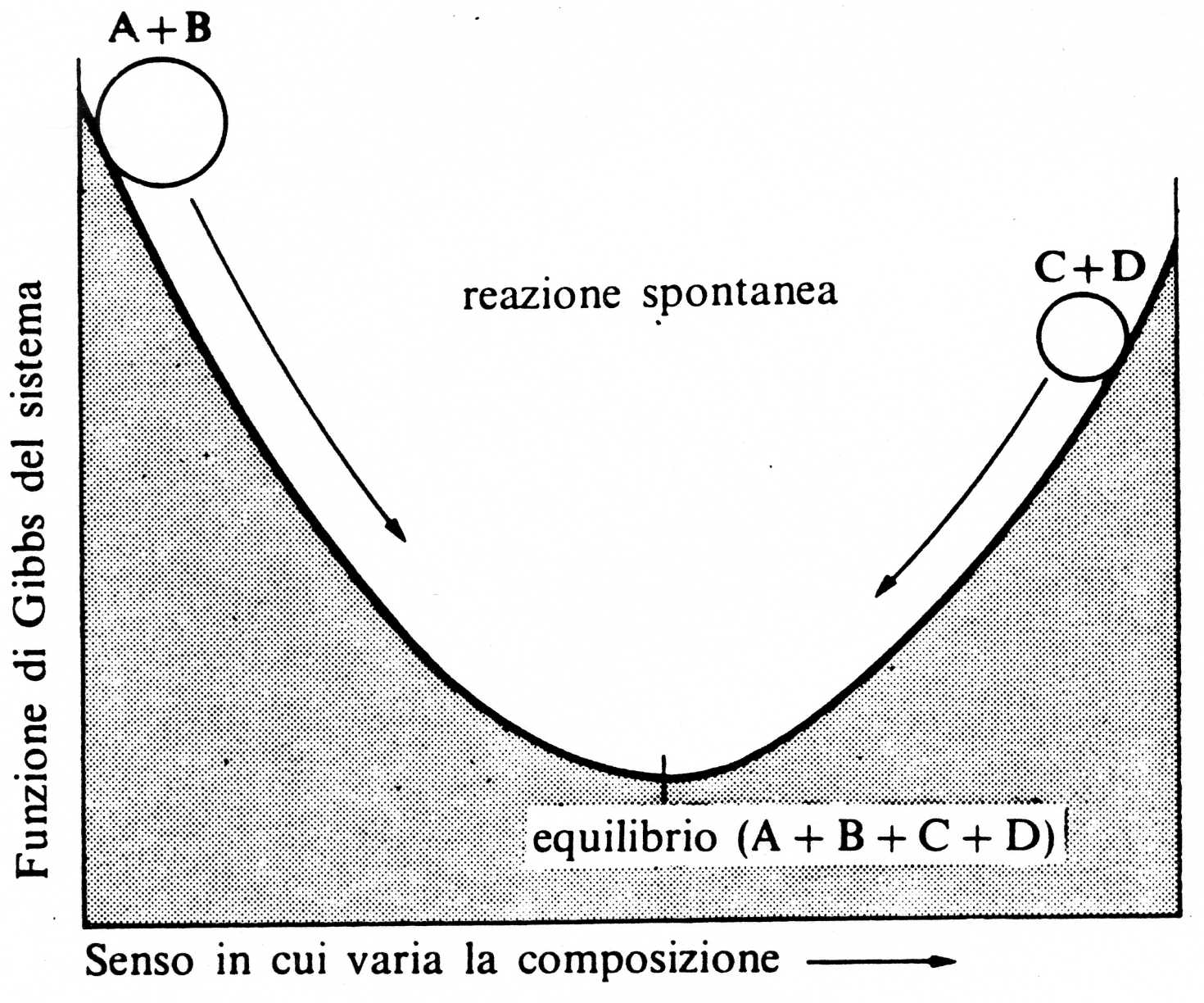
ESTRAZIONE

Slide 3
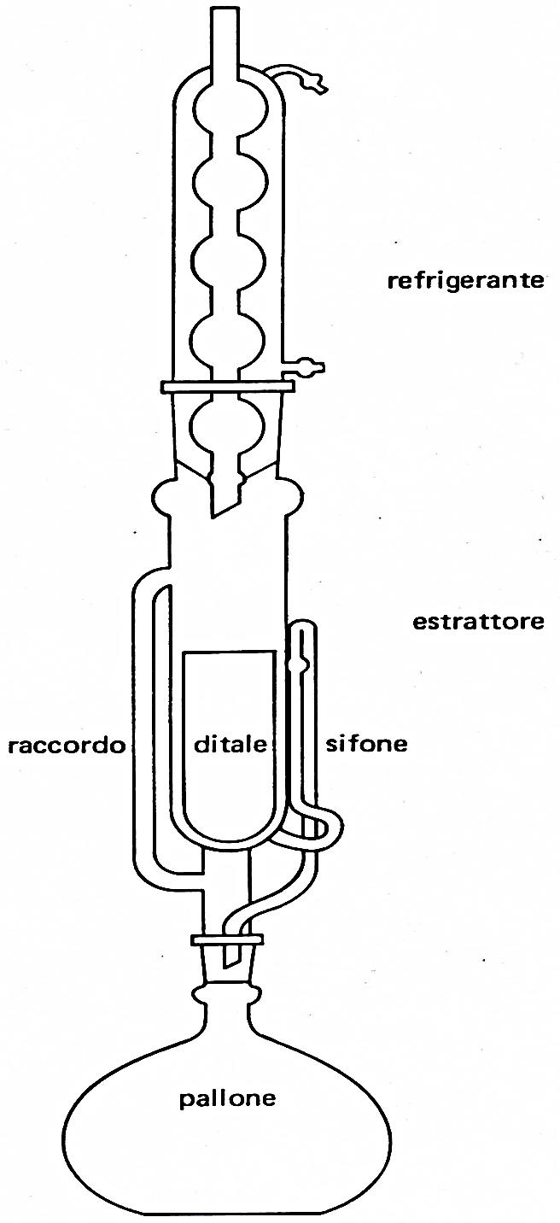
ESTRAZIONE

Slide 4
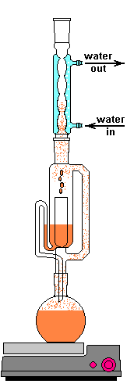
SOXHLET

Slide 5
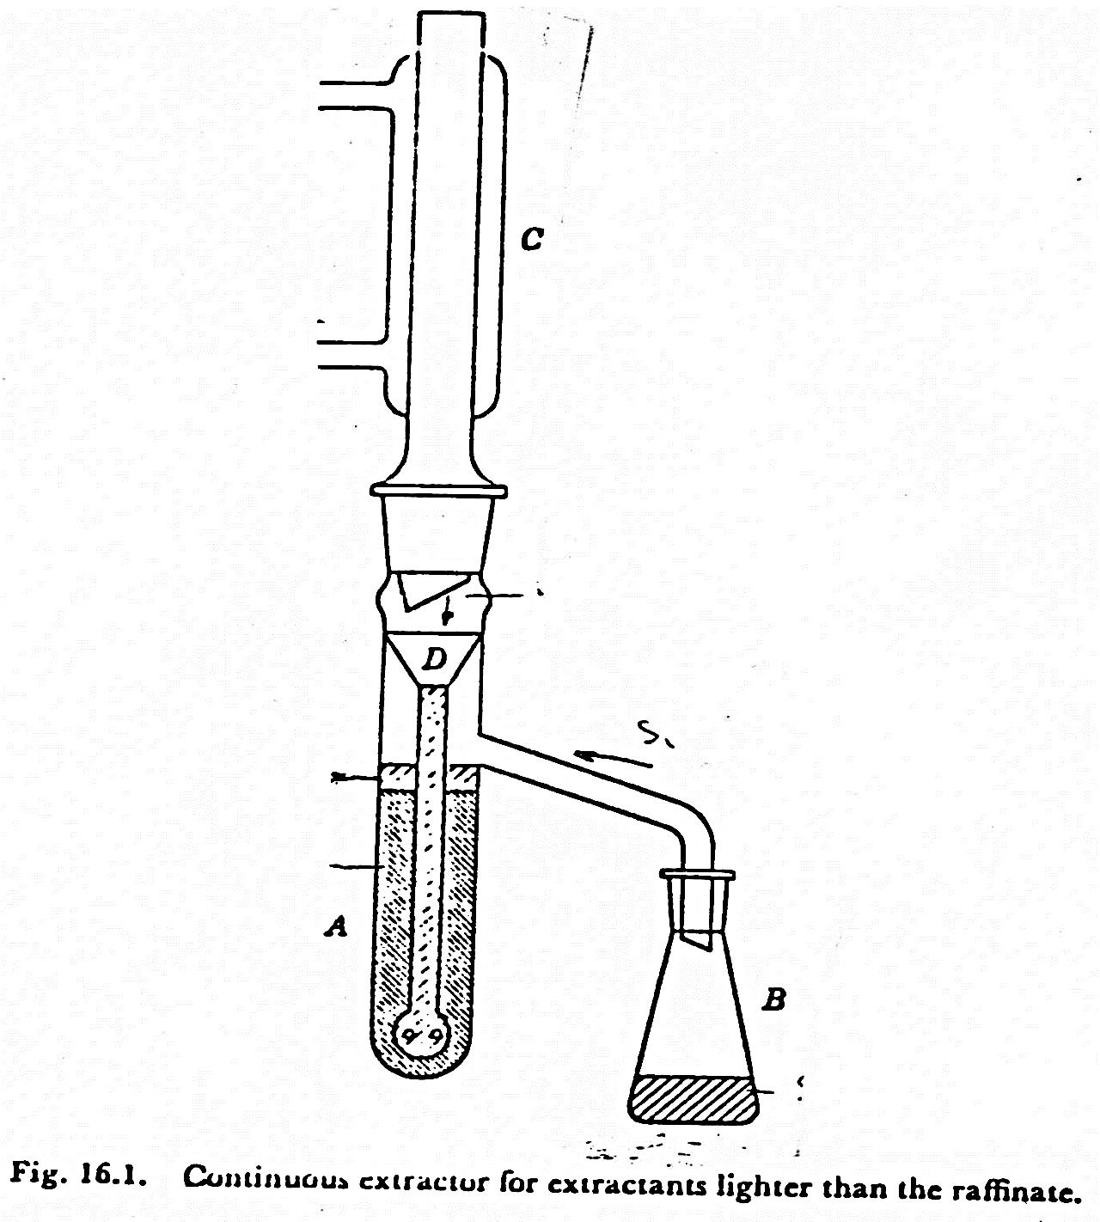
ESTRAZIONE

Slide 6
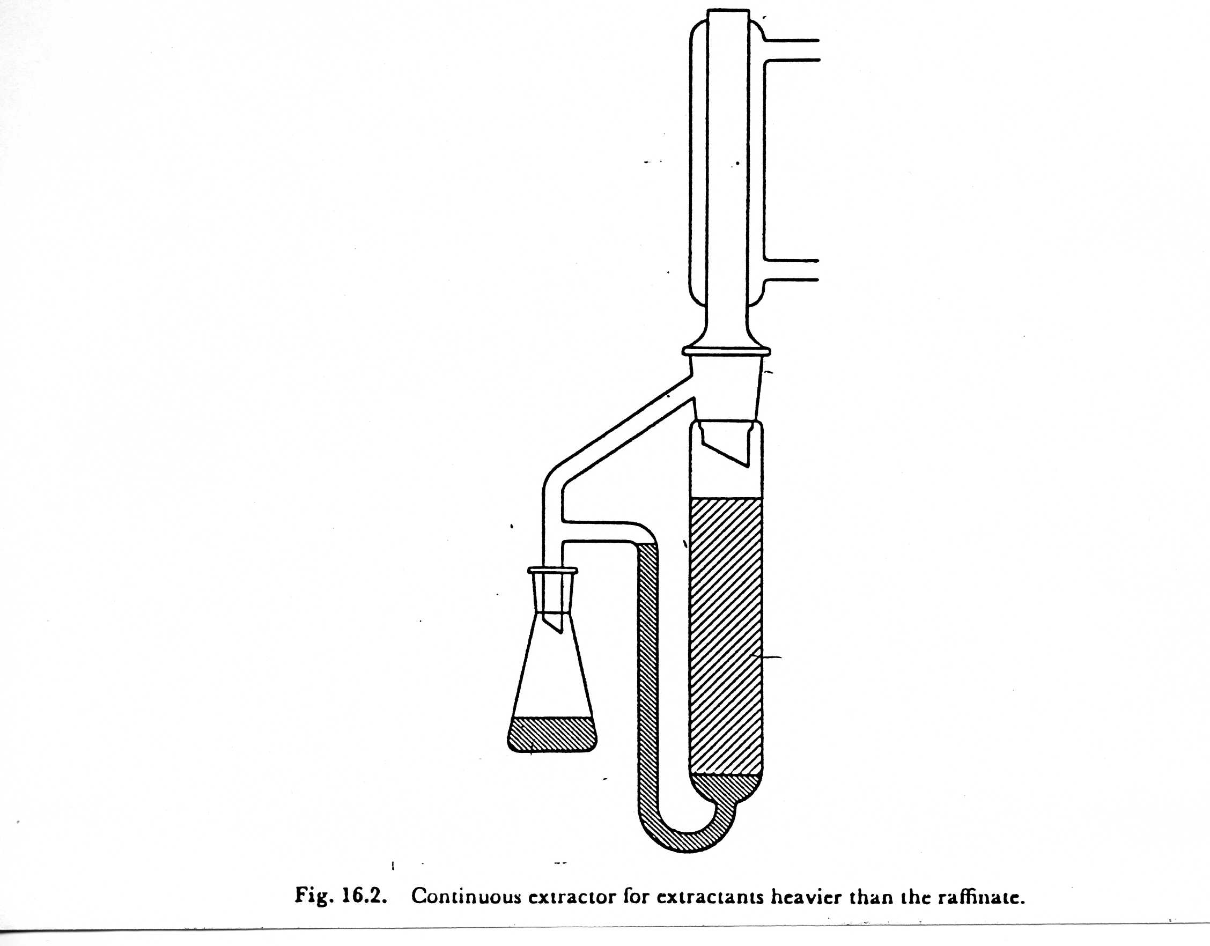
ESTRAZIONE

Slide 7
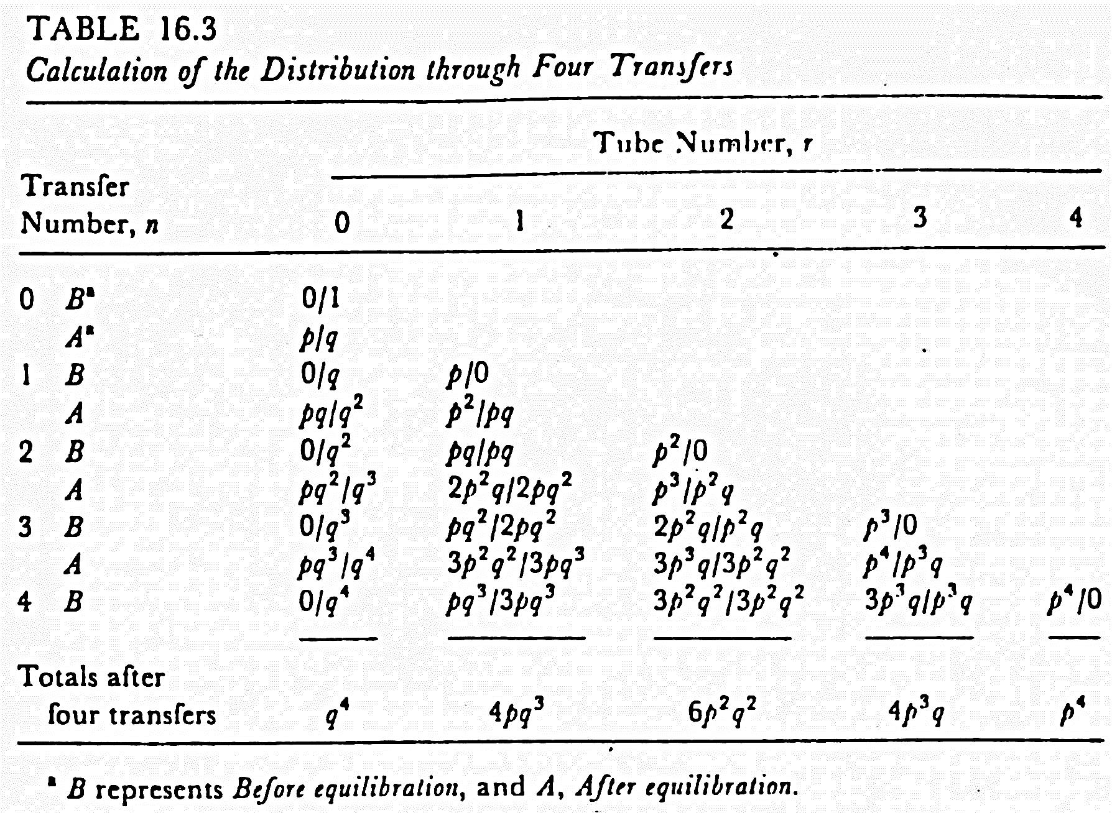
ESTRAZIONE

Slide 8
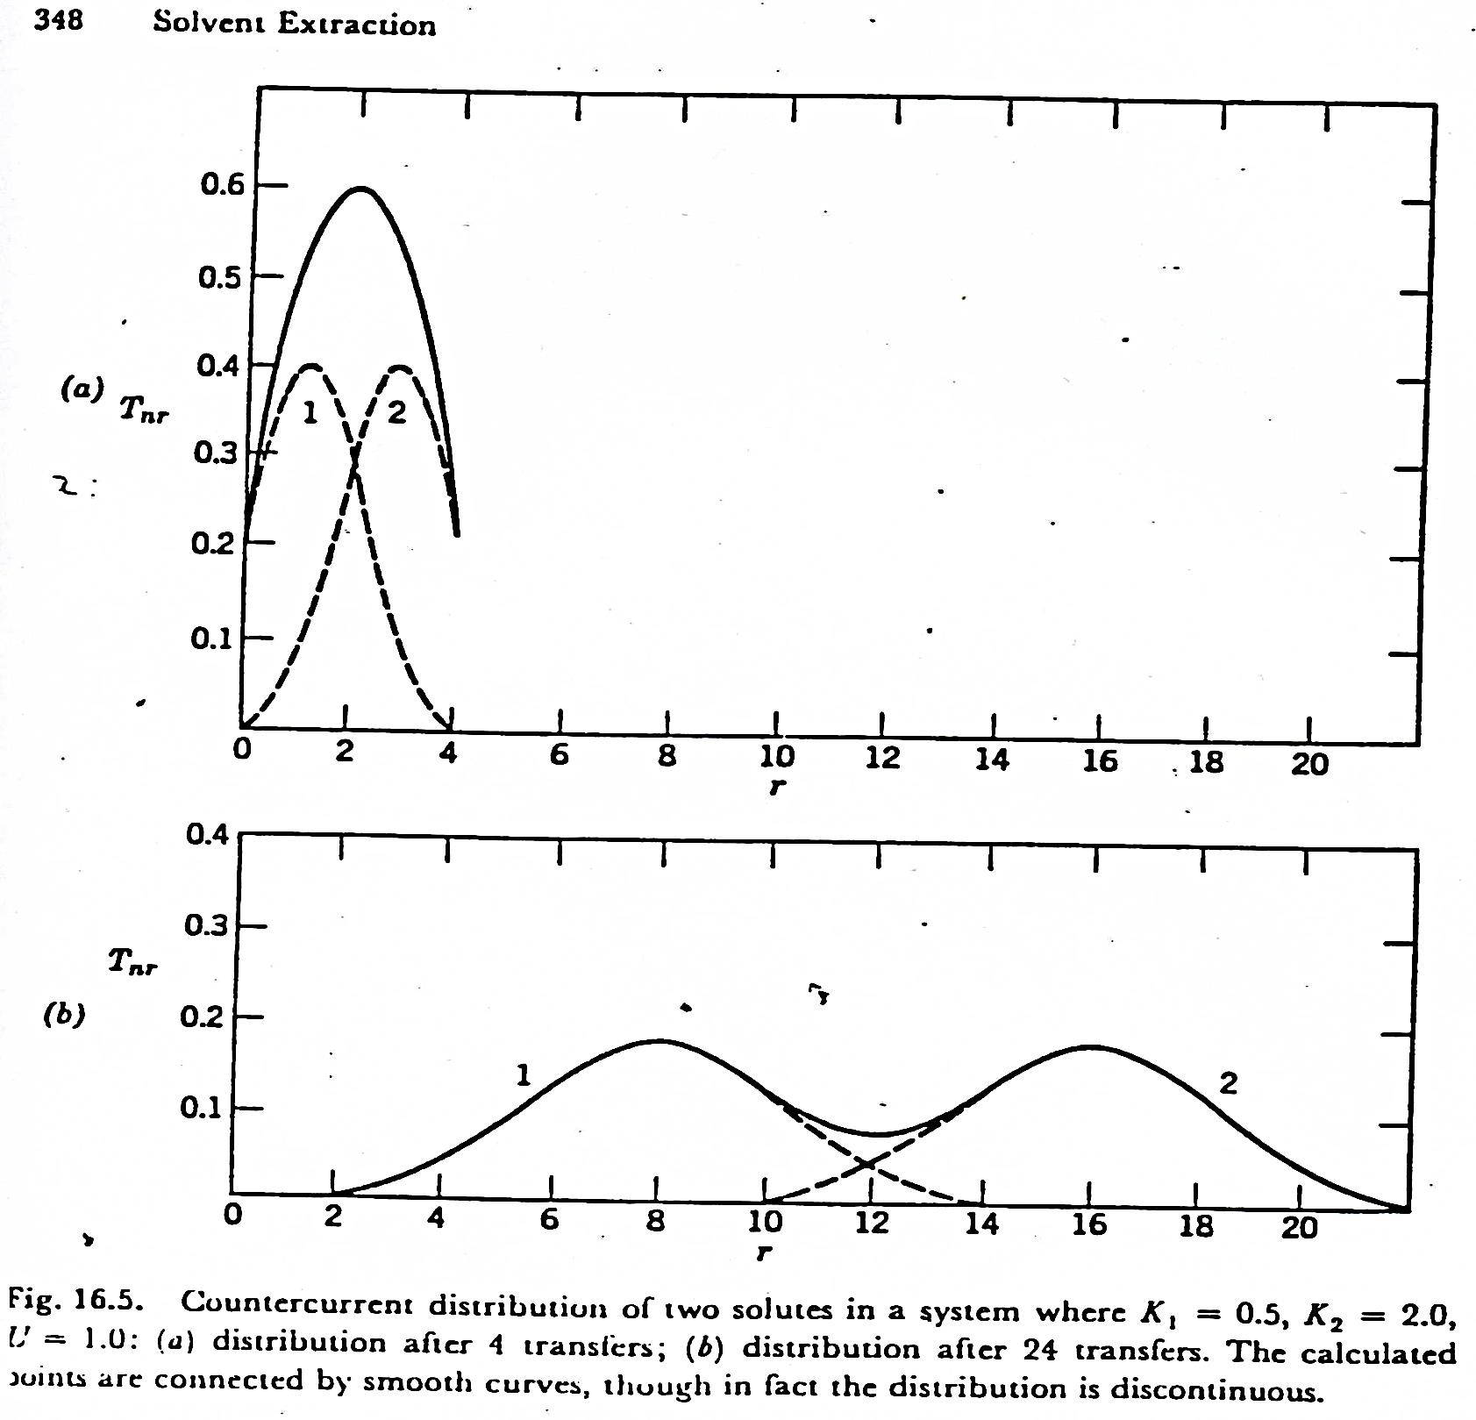

Slide 9
CROMATOGRAFIA
La prima esperienza cromatografica fu eseguita dal botanico russo Twsett all’inizio del secolo scorso. Egli riempì una colonna con CaSO4 (gesso) in polvere, vi depositò in testa un estratto di foglie verdi ed eluì con etere di petrolio
I vari pigmenti fogliari si separarono in bande colorate, e per questo che fu coniato il termine cromatografia, tuttora usato per indicare tutta una serie di tecniche analitiche di separazione di una miscela nei suoi componenti, basate sulla distribuzione differenziale dei vari componenti tra due fasi, di cui una mobile ed una fissa (fase stazionaria)

Slide 10
CROMATOGRAFIA
Un sistema cromatografico si compone di TRE elementi essenziali che lo caratterizzano SEMPRE :
Una fase STAZIONARIA
Una fase MOBILE
La miscela di analiti

Slide 11
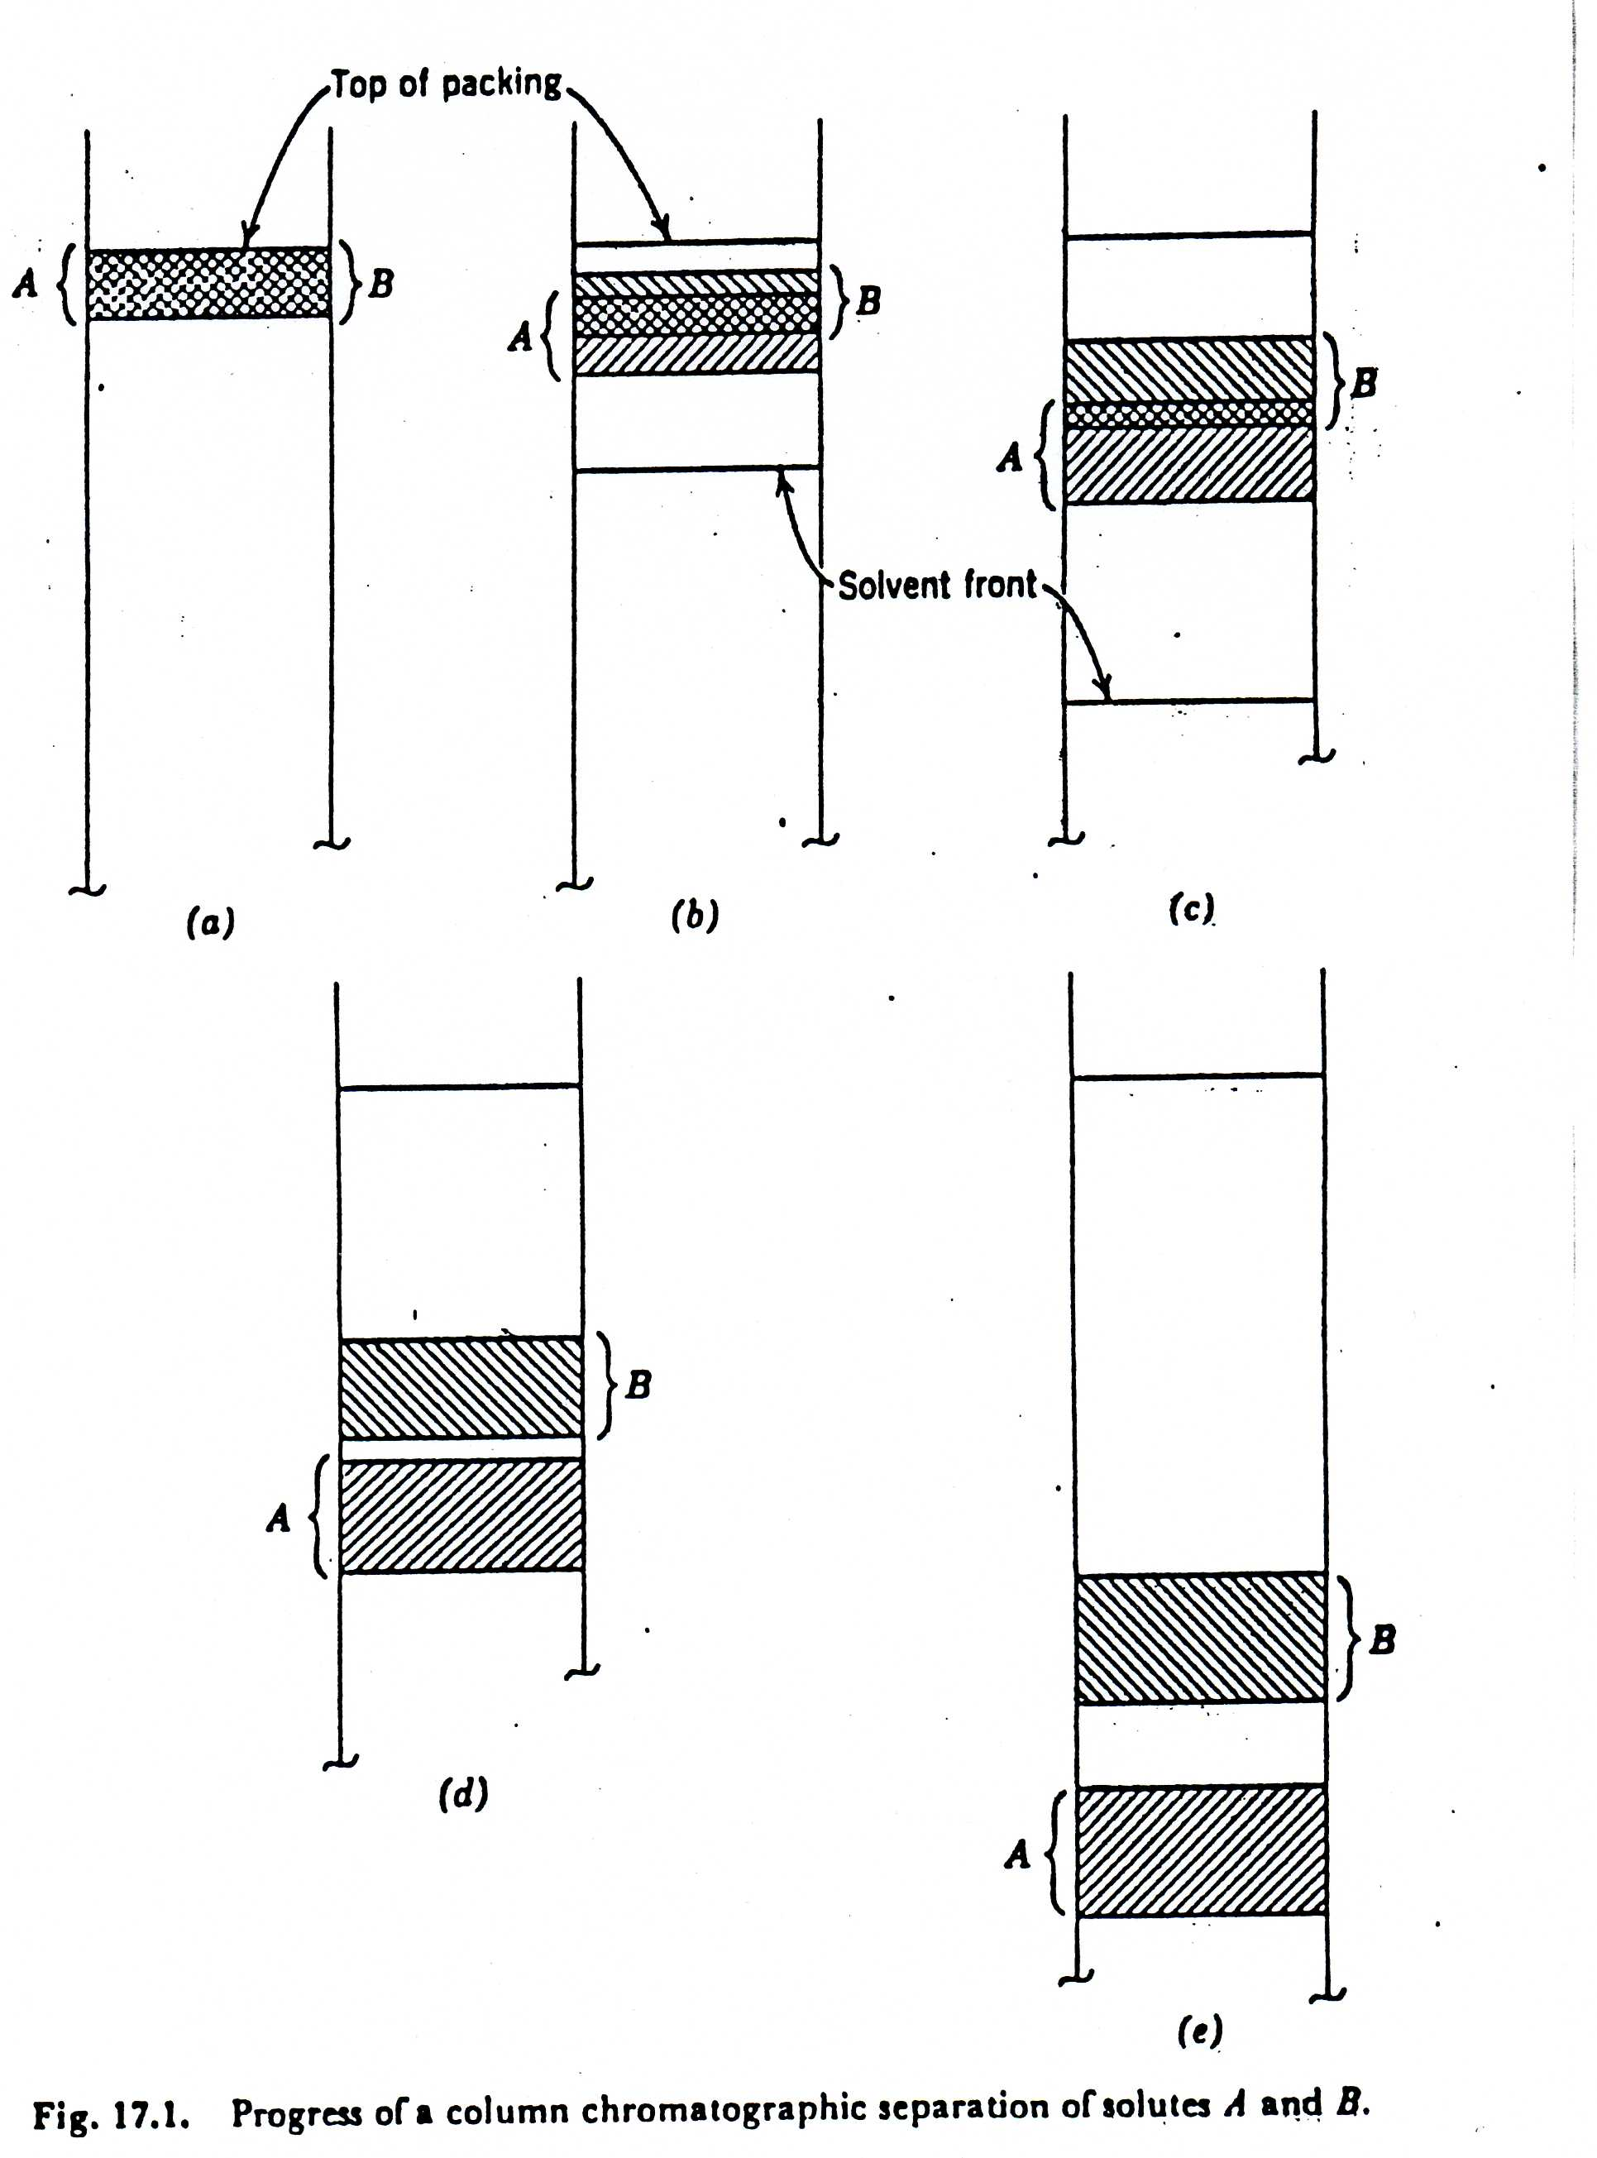

Slide 12
CROMATOGRAFIA
CAMPI DI APPLICAZIONE
Analisi antidoping e degli stupefacenti
Metabolismo di xenobiotici e farmaci
Inquinanti ambientali (aria, terreni, acqua)
Analisi DNA, purificazione proteine
Analisi degli alimenti
Analisi dei profumi e dei cosmetici

Slide 13
CROMATOGRAFIA
La CROMATOGRAFIA interessa la separazione di miscele liquide complesse. La separazione avviene grazie alle differenze nei coefficienti di distribuzione (equilibrio di distribuzione) delle specie chimiche presenti nel campione tra 2 FASI differenti. Una di queste fasi è la fase mobile e l’altra è la fase stazionaria.
Stesso principio dell’estrazione con solvente !!!

Slide 14
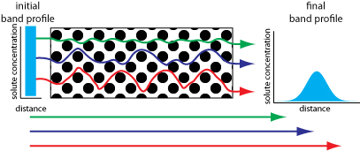
CROMATOGRAFIA

Slide 15
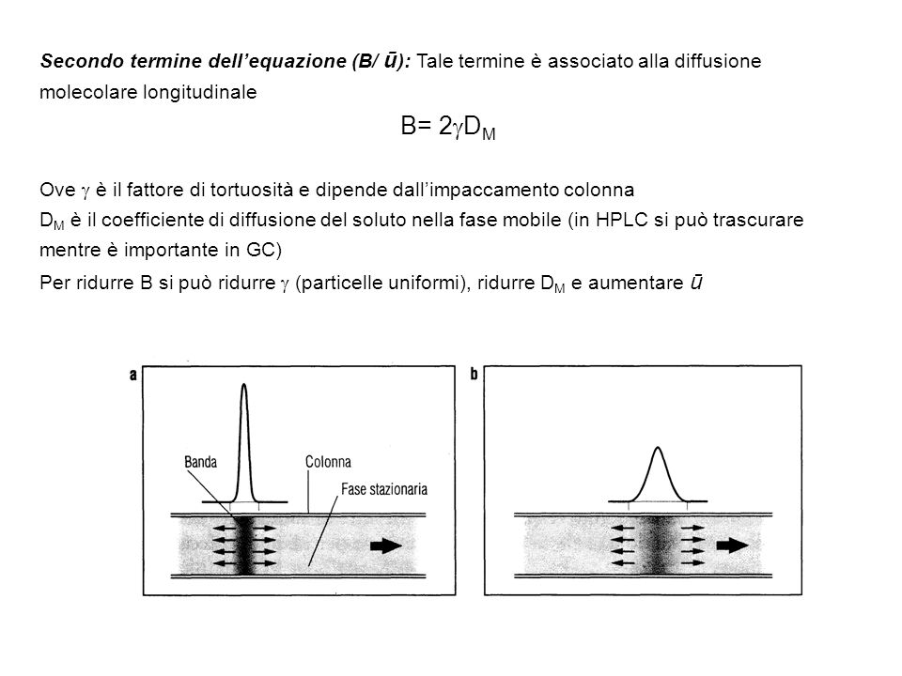

Slide 16
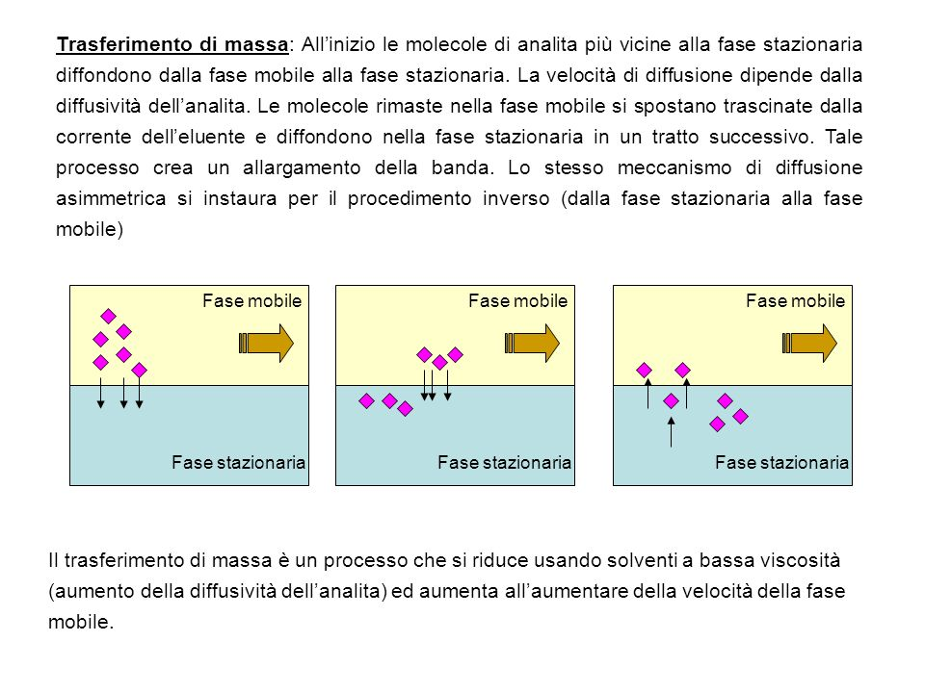

Slide 17
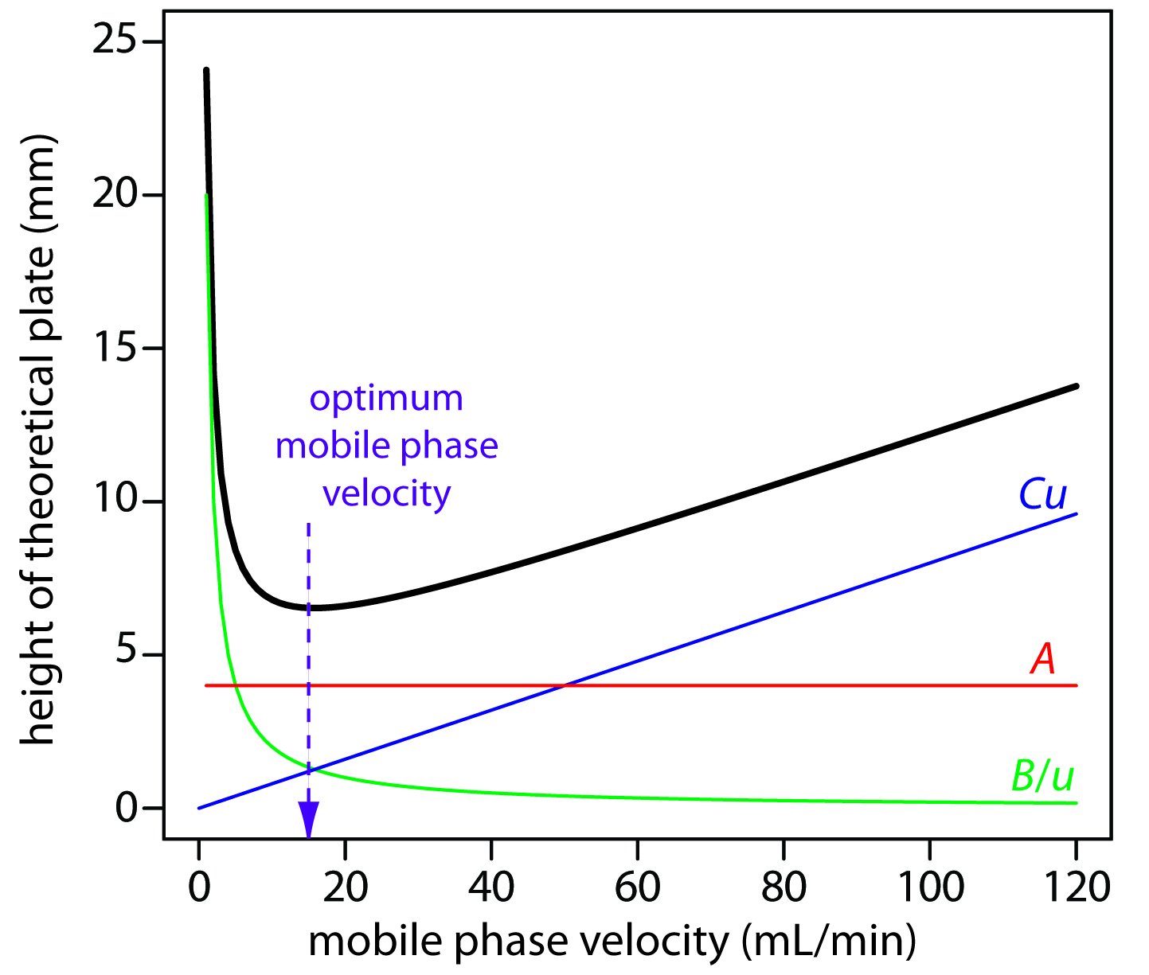
CROMATOGRAFIA

Slide 18
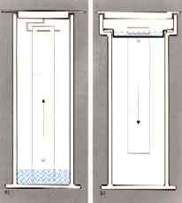
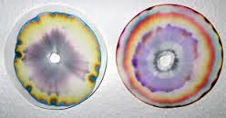
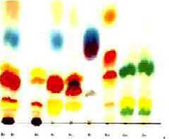
CROMATOGRAFIA SU CARTA
ACSENDENTE; DISCENDENTE
ORIZZONTALE
BIDIMENSIONALE

Slide 19
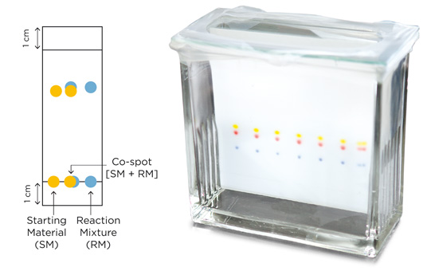
CROMATOGRAFIA SU STRATO SOTTILE (TLC)

Slide 20
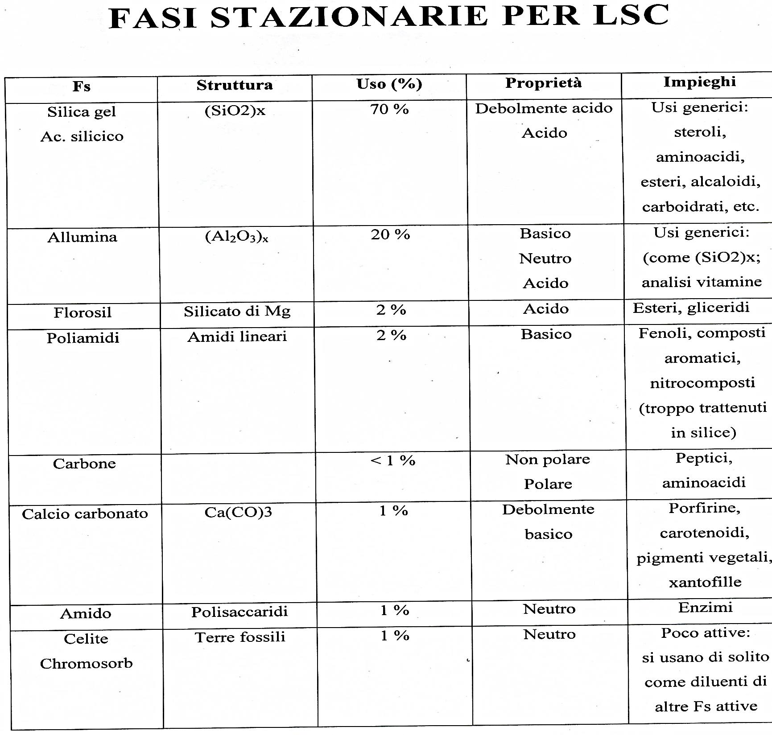

Slide 21
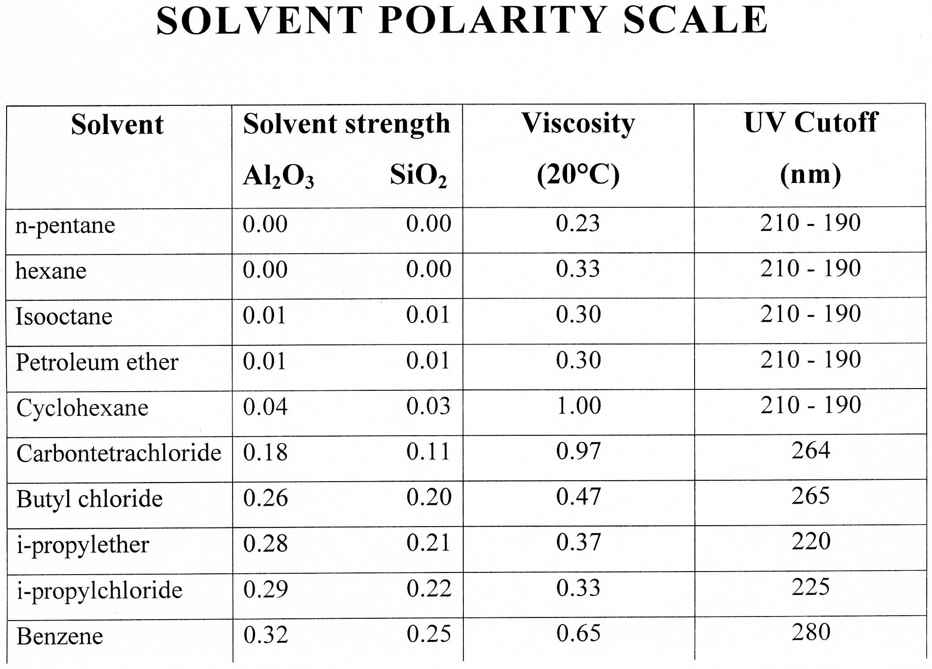
da R.W.Yost, L.S. Ettre, R.D. Conlon, Introduzione pratica alla cromatografia in fase liquida (HPLC), Morgan ed.

Slide 22
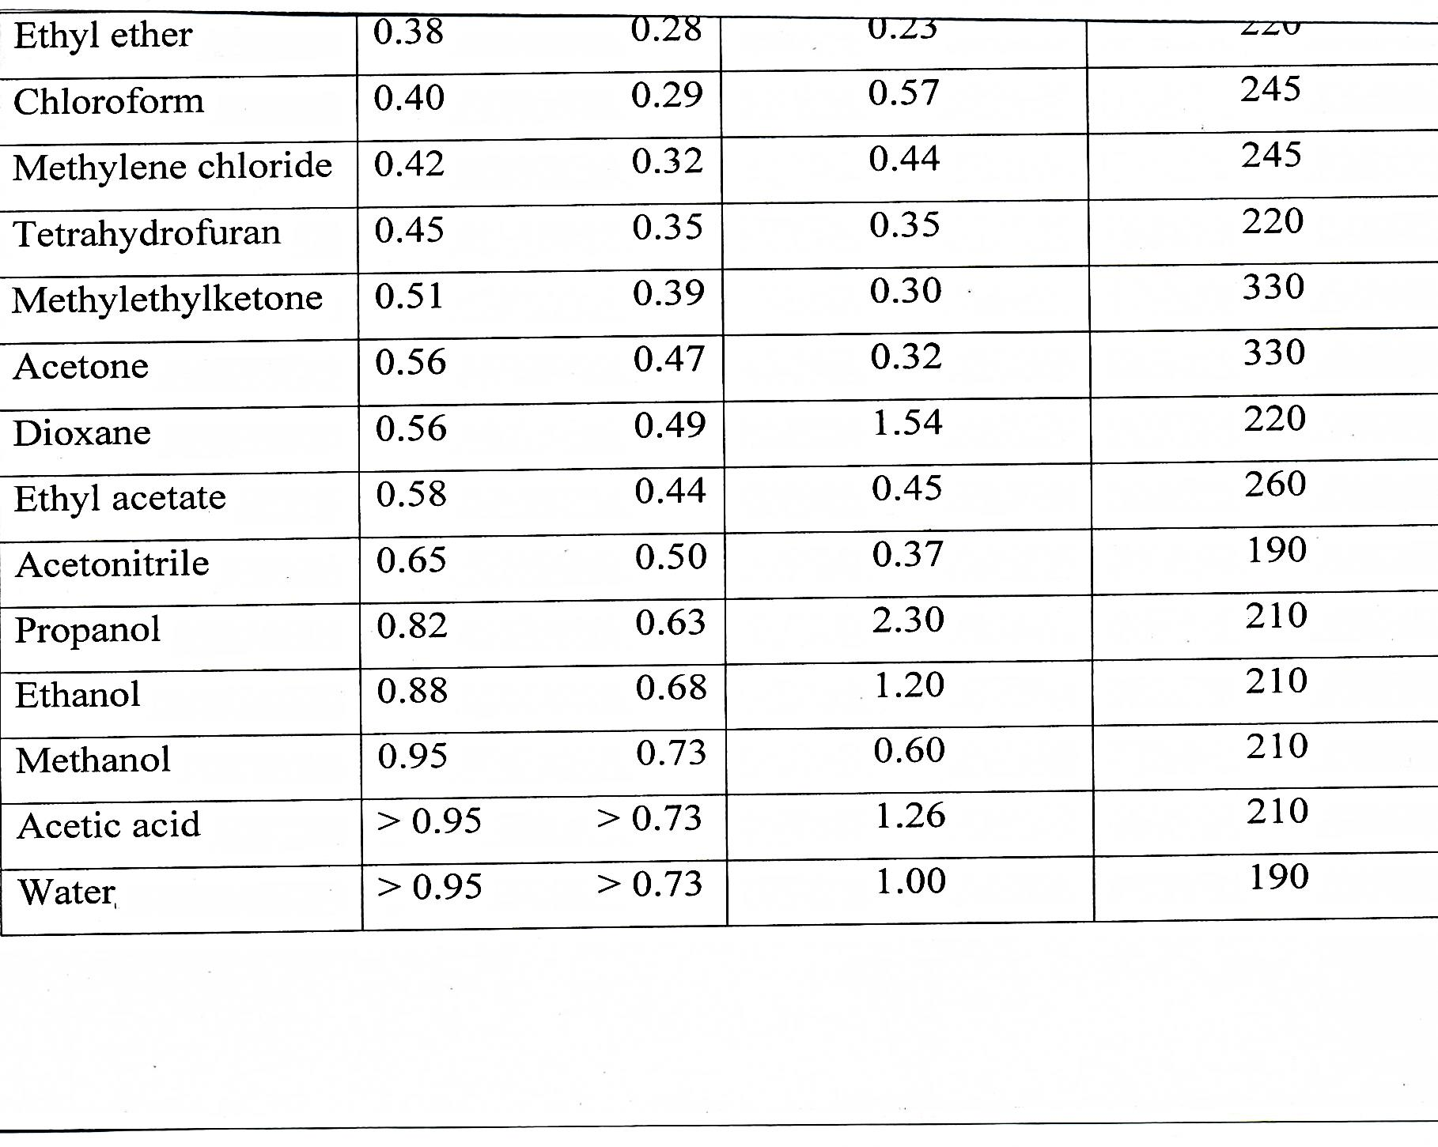
SOLVENT POLARITY SCALE
da R.W.Yost, L.S. Ettre, R.D. Conlon, Introduzione pratica alla cromatografia in fase liquida (HPLC), Morgan ed.

Slide 24
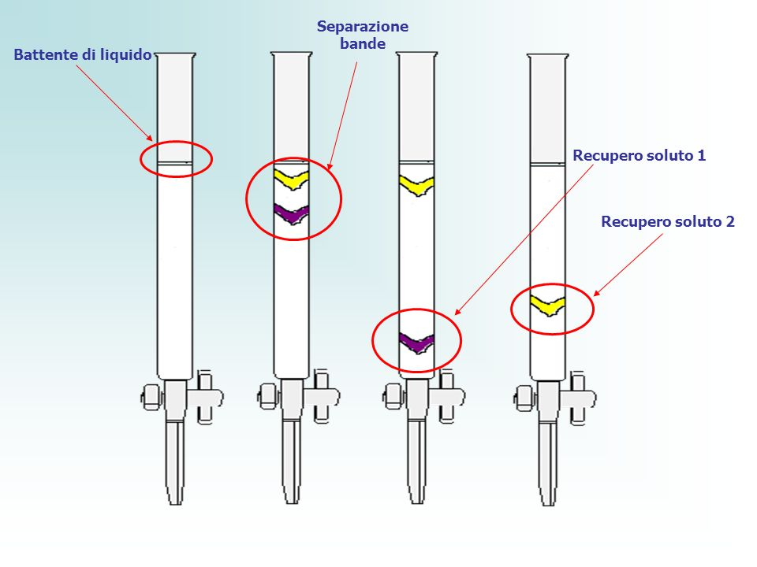

Slide 26
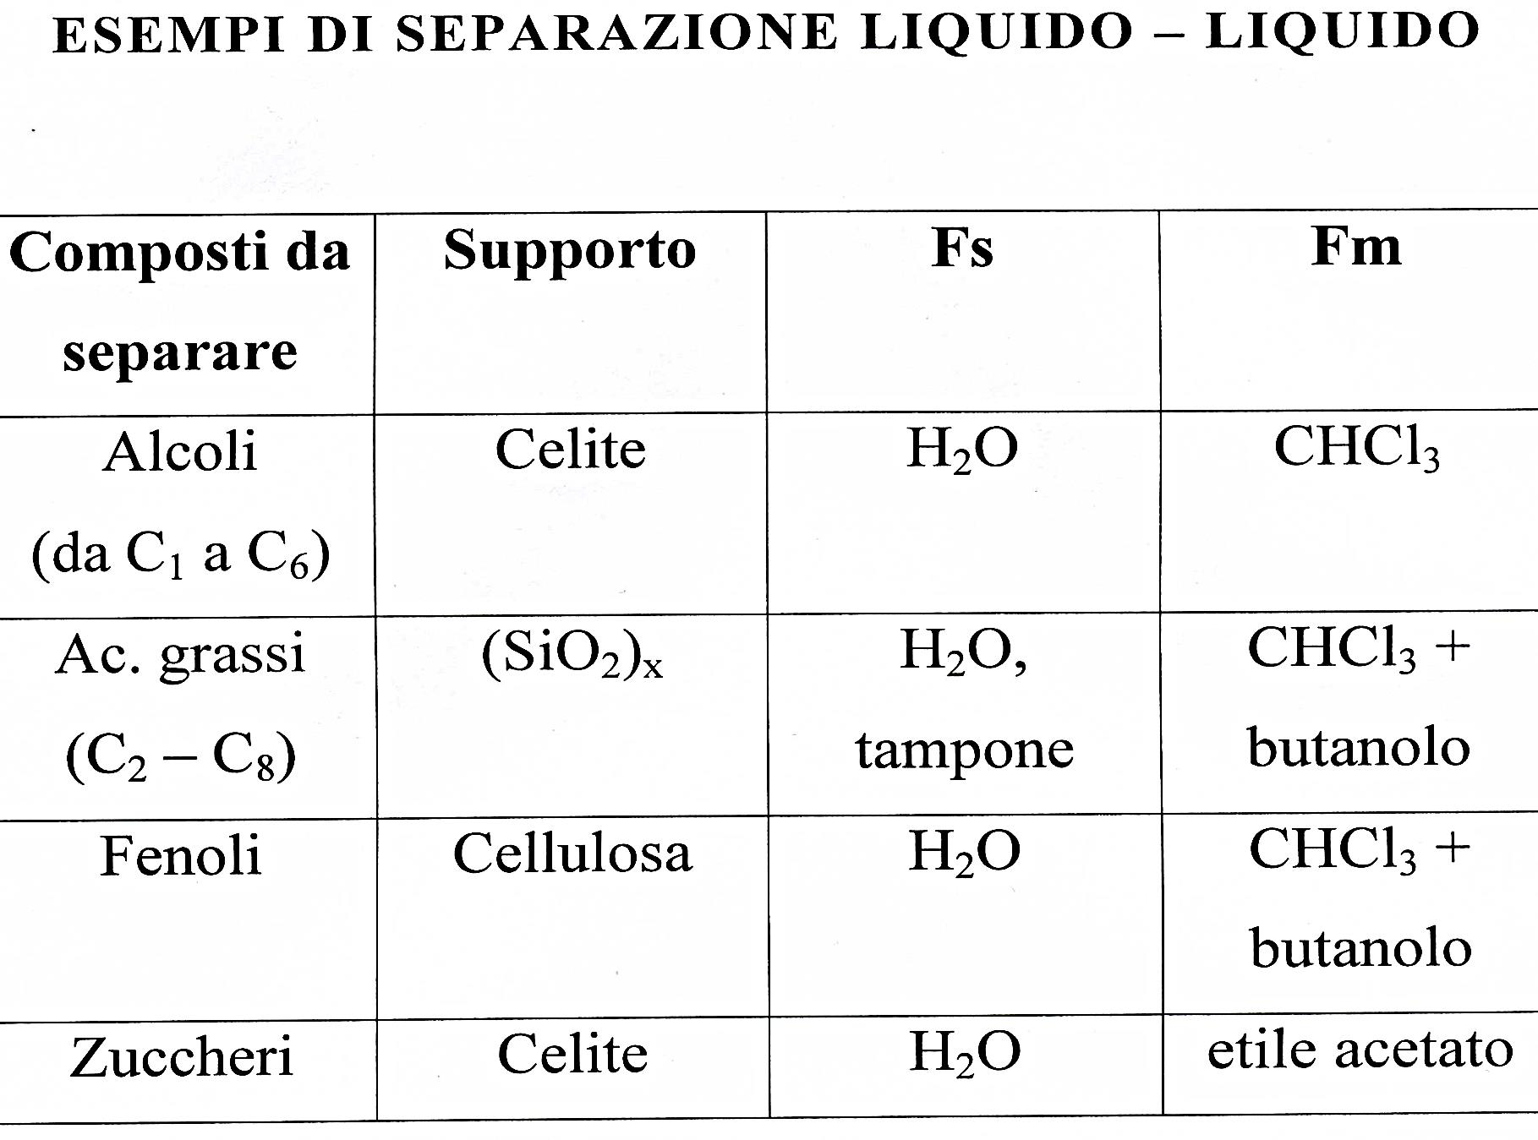

Slide 27
HPLC
La cromatografia liquido-liquido (liquido-solido) è adatta sia per analizzare composti con bassa tensione di vapore come macromolecole, proteine, polisaccaridi, composti ionici, che per analizzare prodotti termolabili come
aminoacidi, coloranti, acidi nucleici etc.
Sia la fase stazionaria che la fase mobile interagiscono con il campione

Slide 28
HPLC
Nella Cromatografia Liquida la fase mobile è un liquido. A seconda della fase stazionaria esistono quattro processi distinti:
a) Cromatografia di ripartizione Liquido – Liquido
b) Cromatografia Liquido – Solido o di adsorbimento
c) Cromatografia a Scambio Ionico
d) Cromatografia per esclusione o permeazione su Gel (Gel Permeation)
L’apparecchiatura utilizzata in queste tecniche è sempre il cromatografo liquido ad alte prestazioni (HPLC)

Slide 29
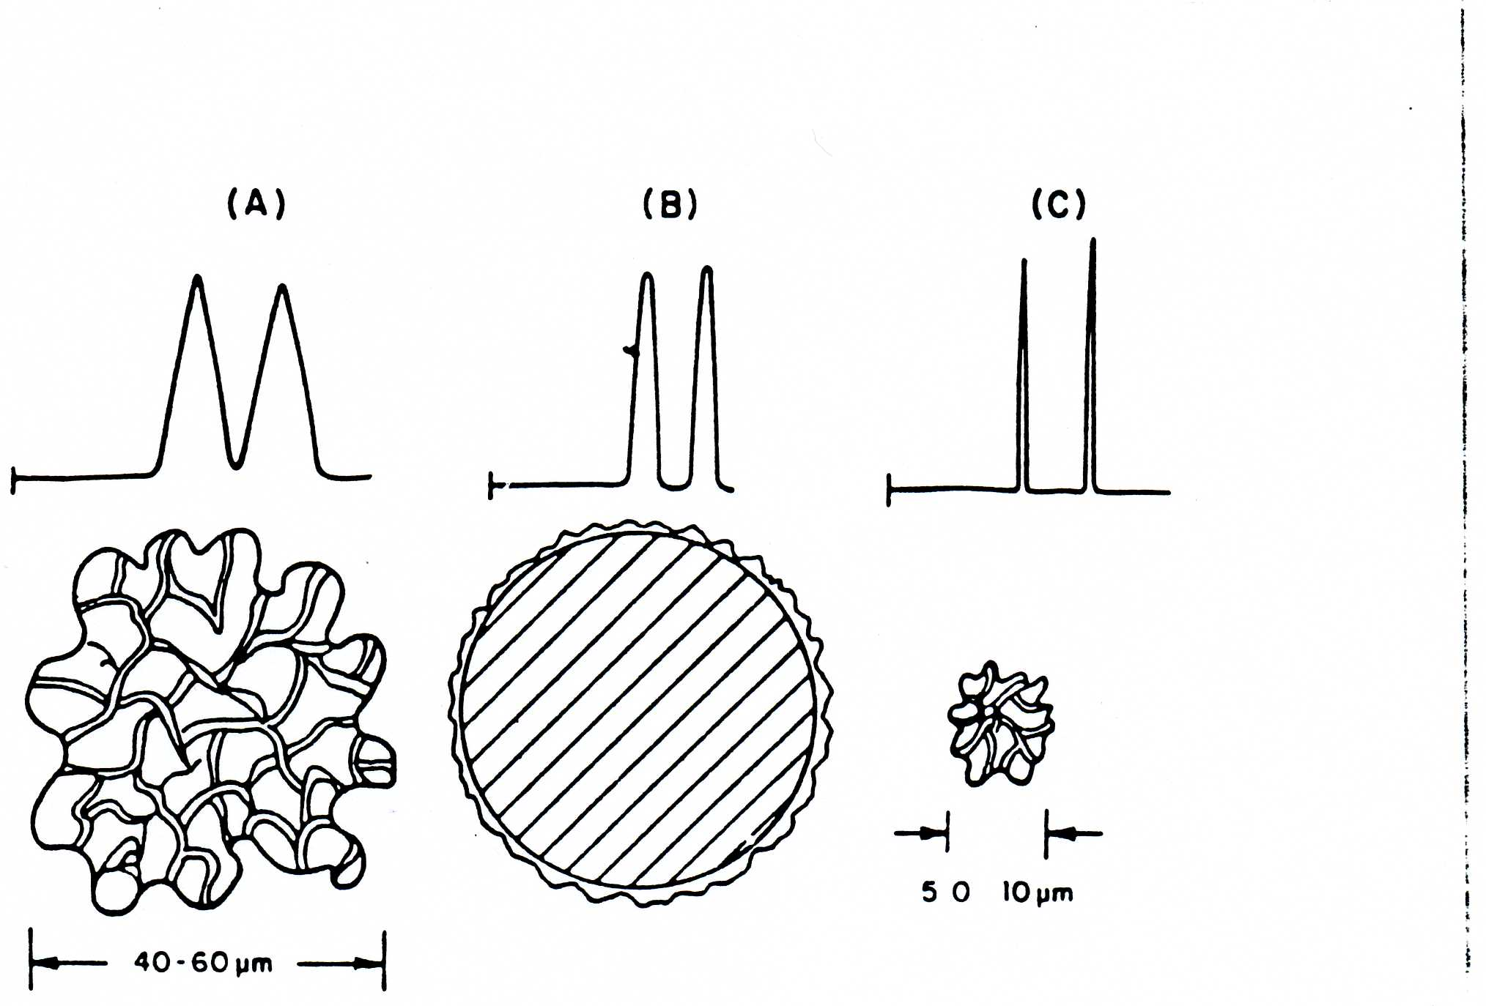
HPLC
da R.W.Yost, L.S. Ettre, R.D. Conlon, Introduzione pratica alla cromatografia in fase liquida (HPLC), Morgan ed.

Slide 30
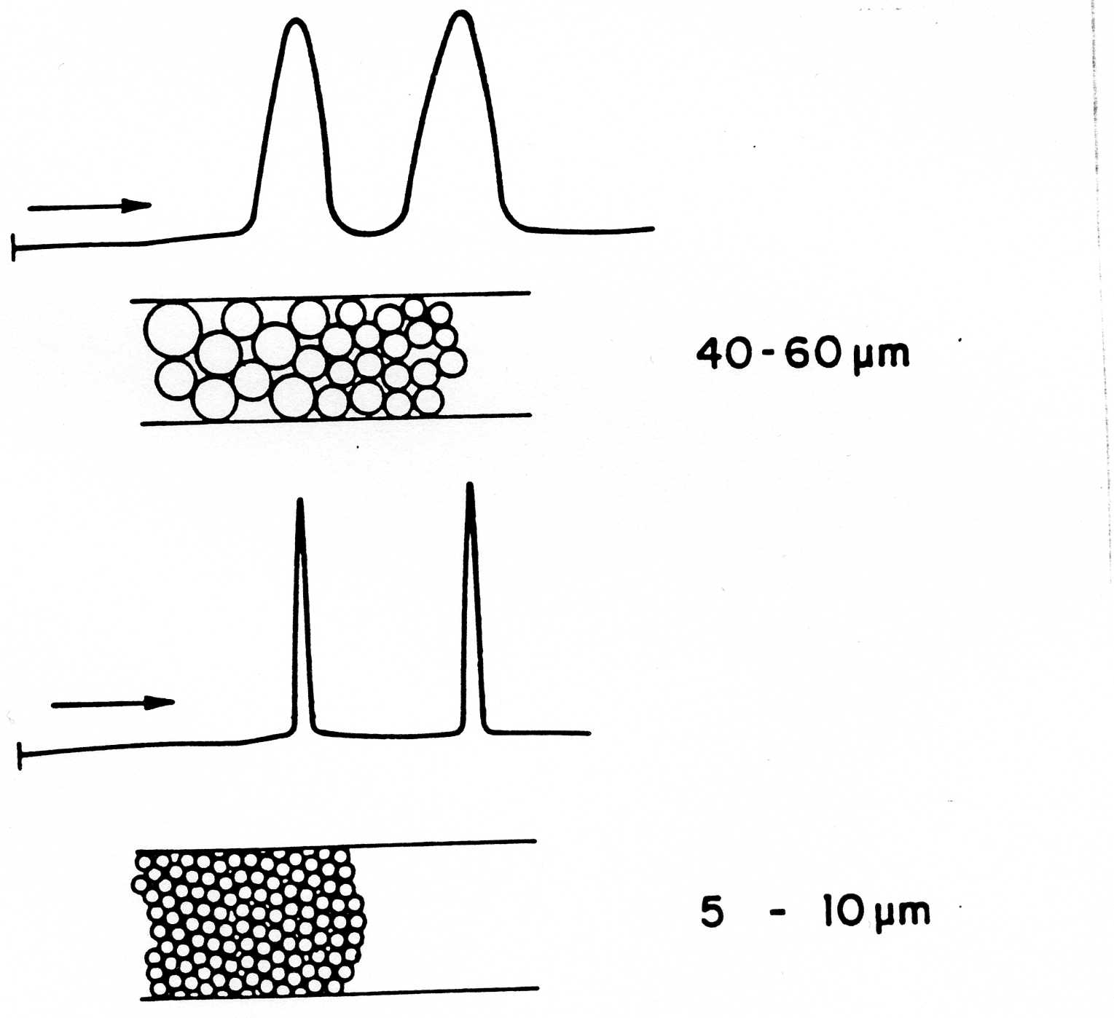
HPLC
da R.W.Yost, L.S. Ettre, R.D. Conlon, Introduzione pratica alla cromatografia in fase liquida (HPLC), Morgan ed.

Slide 31
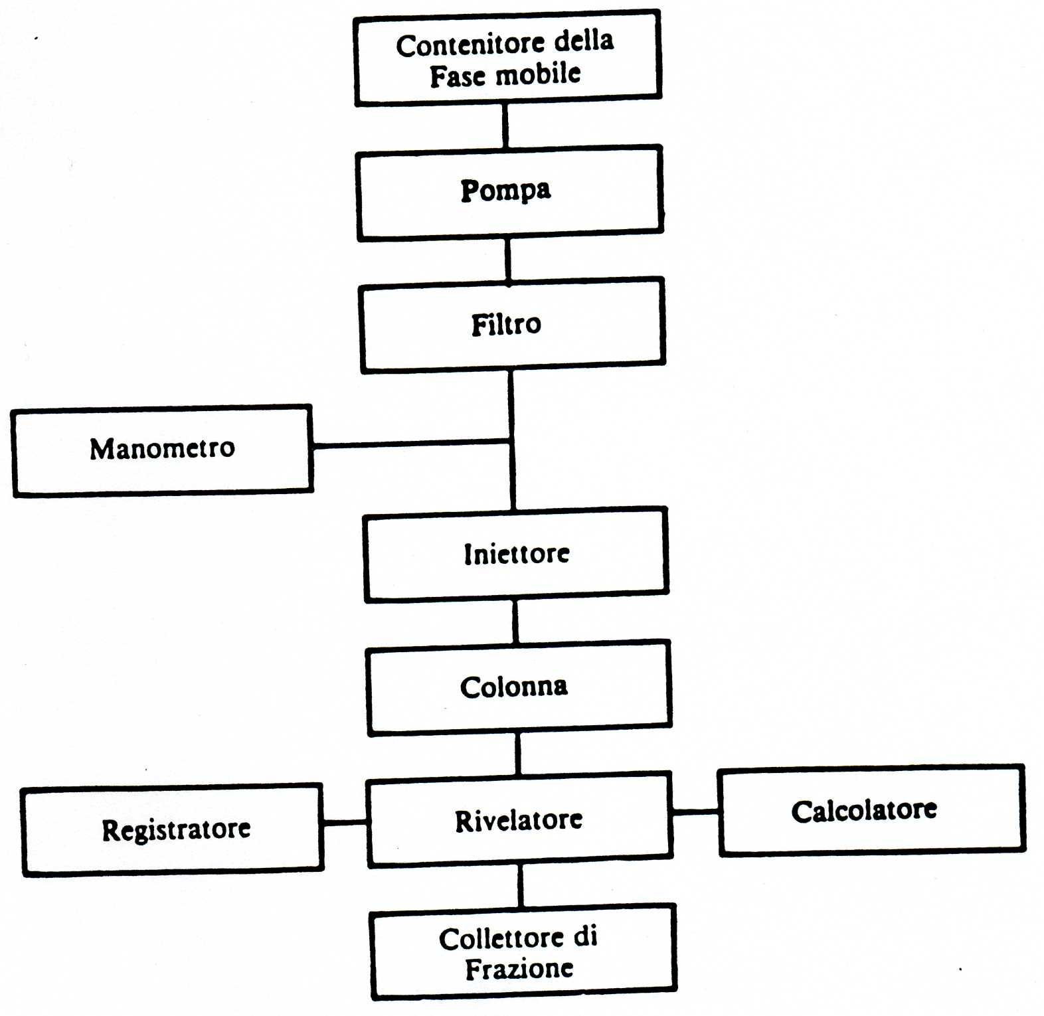
HPLC
da R.W.Yost, L.S. Ettre, R.D. Conlon, Introduzione pratica alla cromatografia in fase liquida (HPLC), Morgan ed.

Slide 32
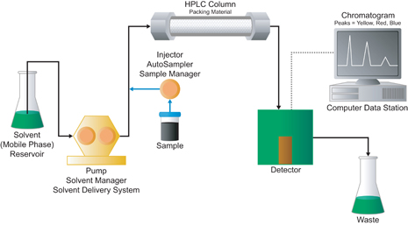
HPLC
Un Cromatografo Liquido è costituito da un serbatoio di solvente, una pompa che invia il solvente, un sistema di iniezione del campione, una colonna analitica, un sistema di rivelazione (detector) ed un sistema di elaborazione del segnale

Slide 33
HPLC
Le pompe impiegate nei cromatografi HPLC devono soddisfare diversi requisiti
a) Il flusso deve essere costante, senza pulsazioni. I flussi devono poter essere impostati nell’intervallo fra 0.1 e 10 mL/min. Per l’uso analitico i flussi sono normalmente di 1 – 2 mL/min
b) Si deve avere la possibilità di operare anche a pressioni
massime molto alte per consentire l’impiego di colonne lunghe
c) Non deve produrre apprezzabili segnali di fondo
d) Le parti della pompa in contatto con l’eluente devono essere
costituite da materiali chimicamente inerti
e) Devono essere caratterizzate da semplicità d’uso

Slide 34
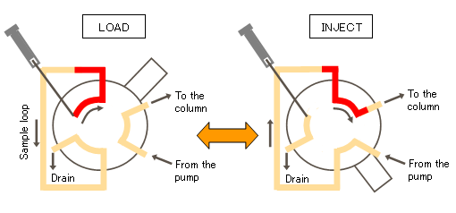
HPLC
In HPLC i campioni vengono introdotti per mezzo di un iniettore.
Esso consiste di una valvola ed un “loop”. Il volume del loop può variare da 10 a 500 μL

Slide 35
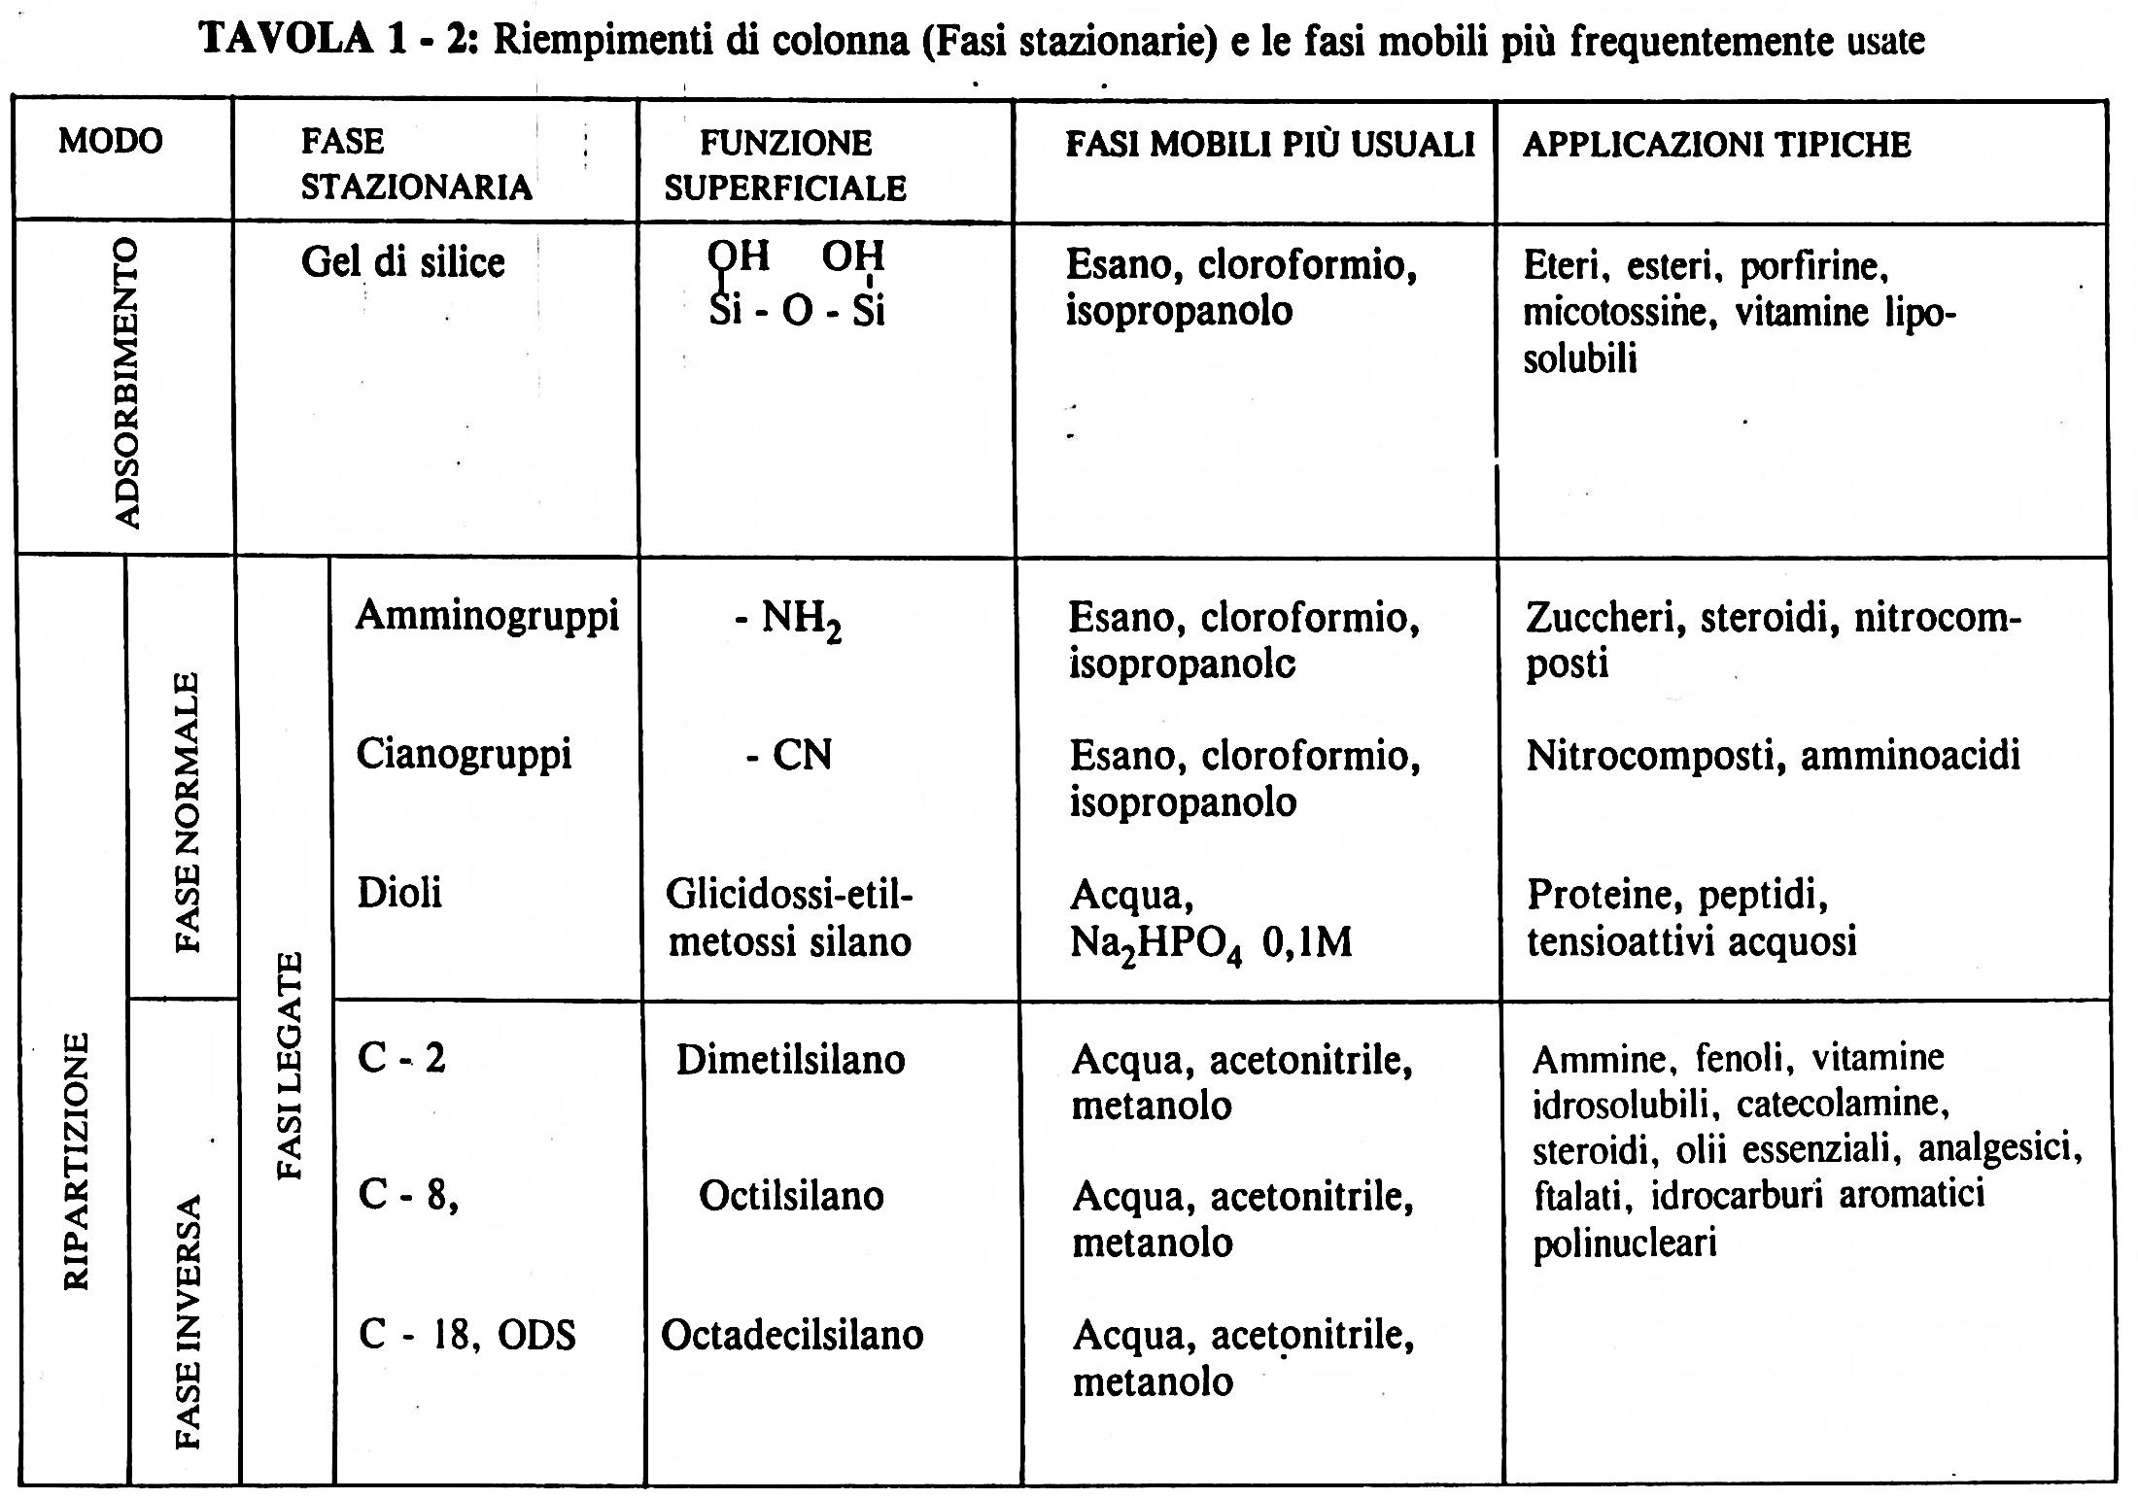
da R.W.Yost, L.S. Ettre, R.D. Conlon, Introduzione pratica alla cromatografia in fase liquida (HPLC), Morgan ed.

Slide 36
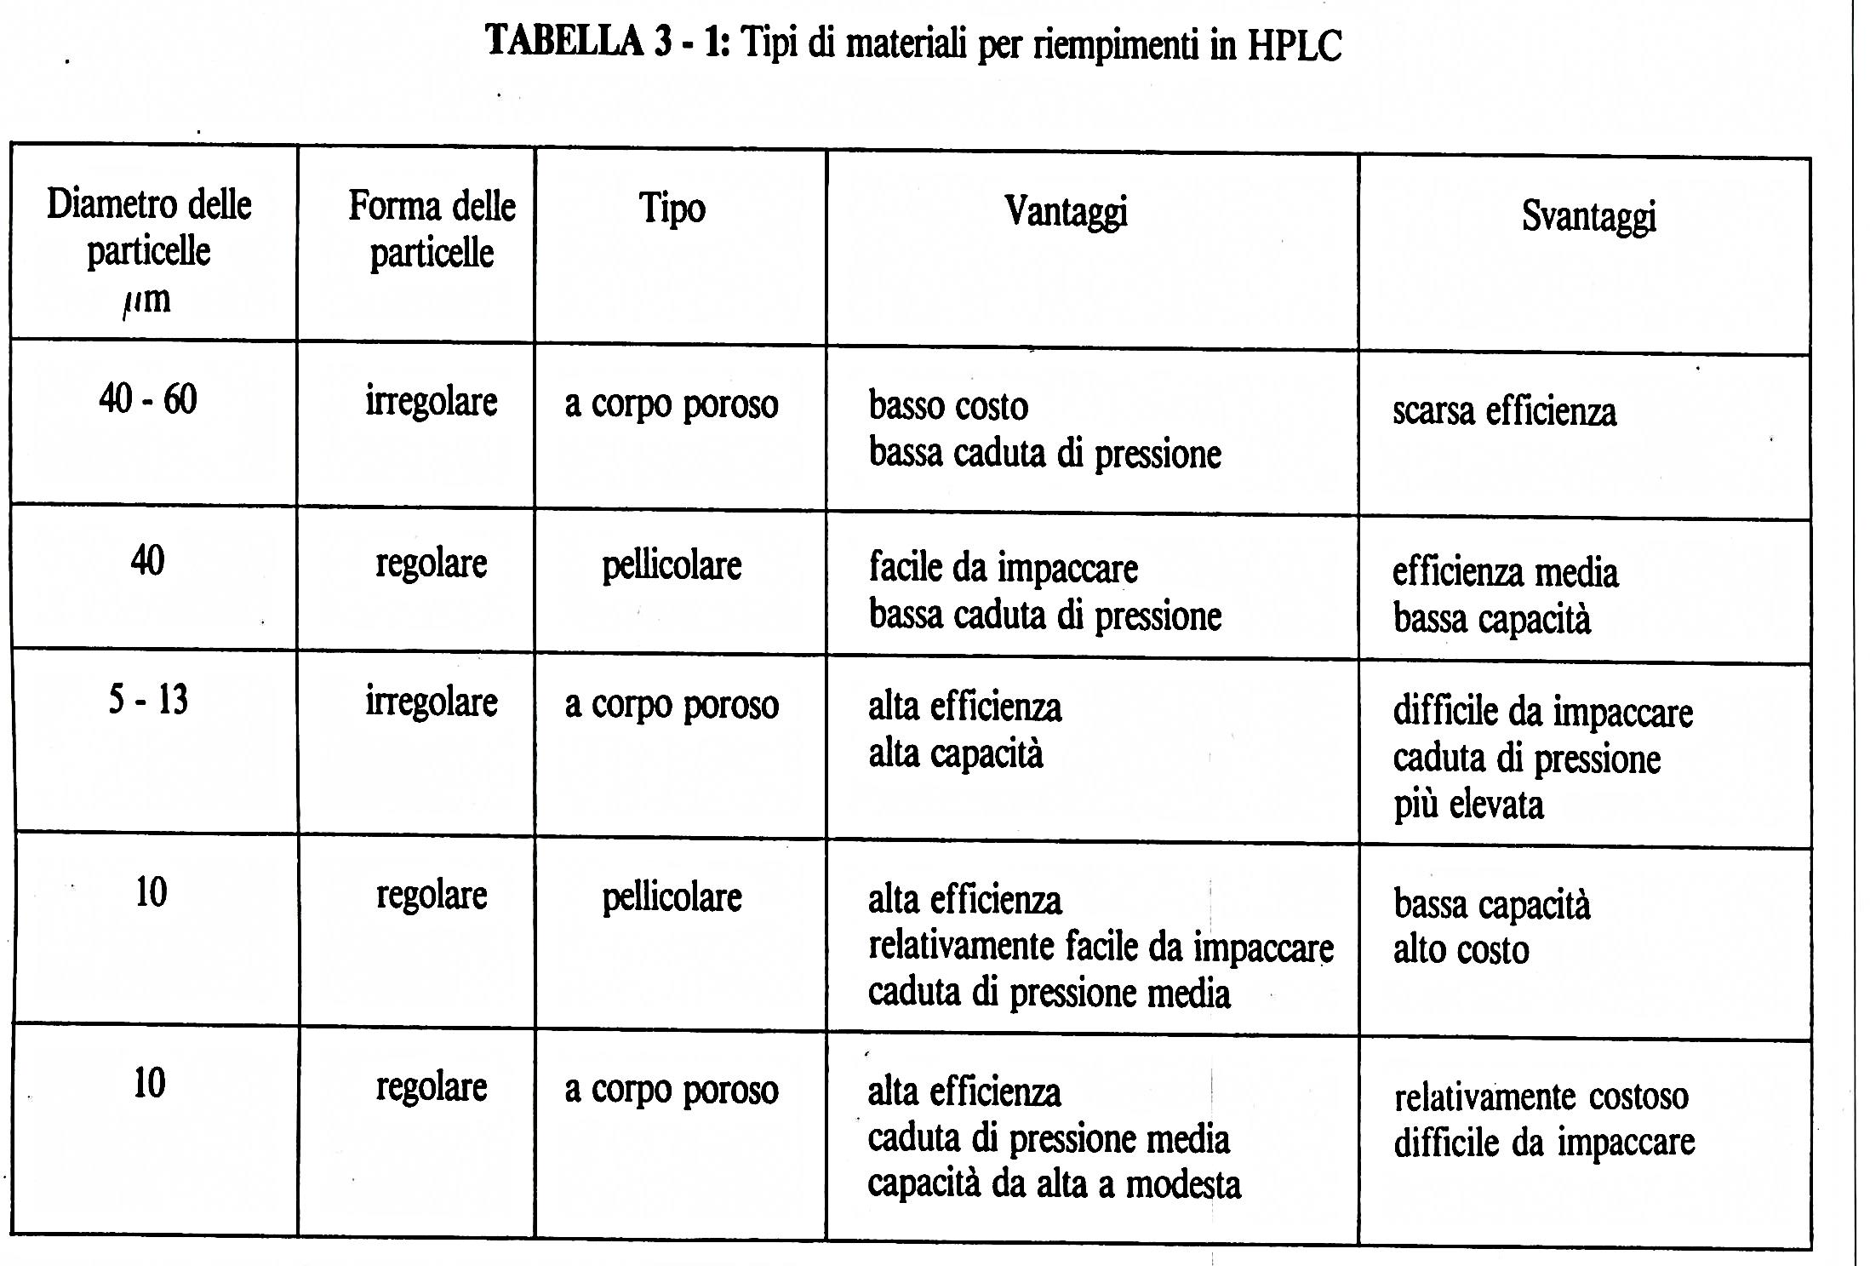
da R.W.Yost, L.S. Ettre, R.D. Conlon, Introduzione pratica alla cromatografia in fase liquida (HPLC), Morgan ed.

Slide 37
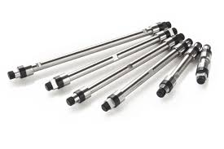
HPLC
Esistono colonne di differenti dimensioni, la loro lunghezza è generalmente di 10 o 15 cm, ma può variare da 5 a 50 cm, mentre il diametro interno varia da 0,26 – 0,3 cm o da 0,46 – 0,5 cm

Slide 38
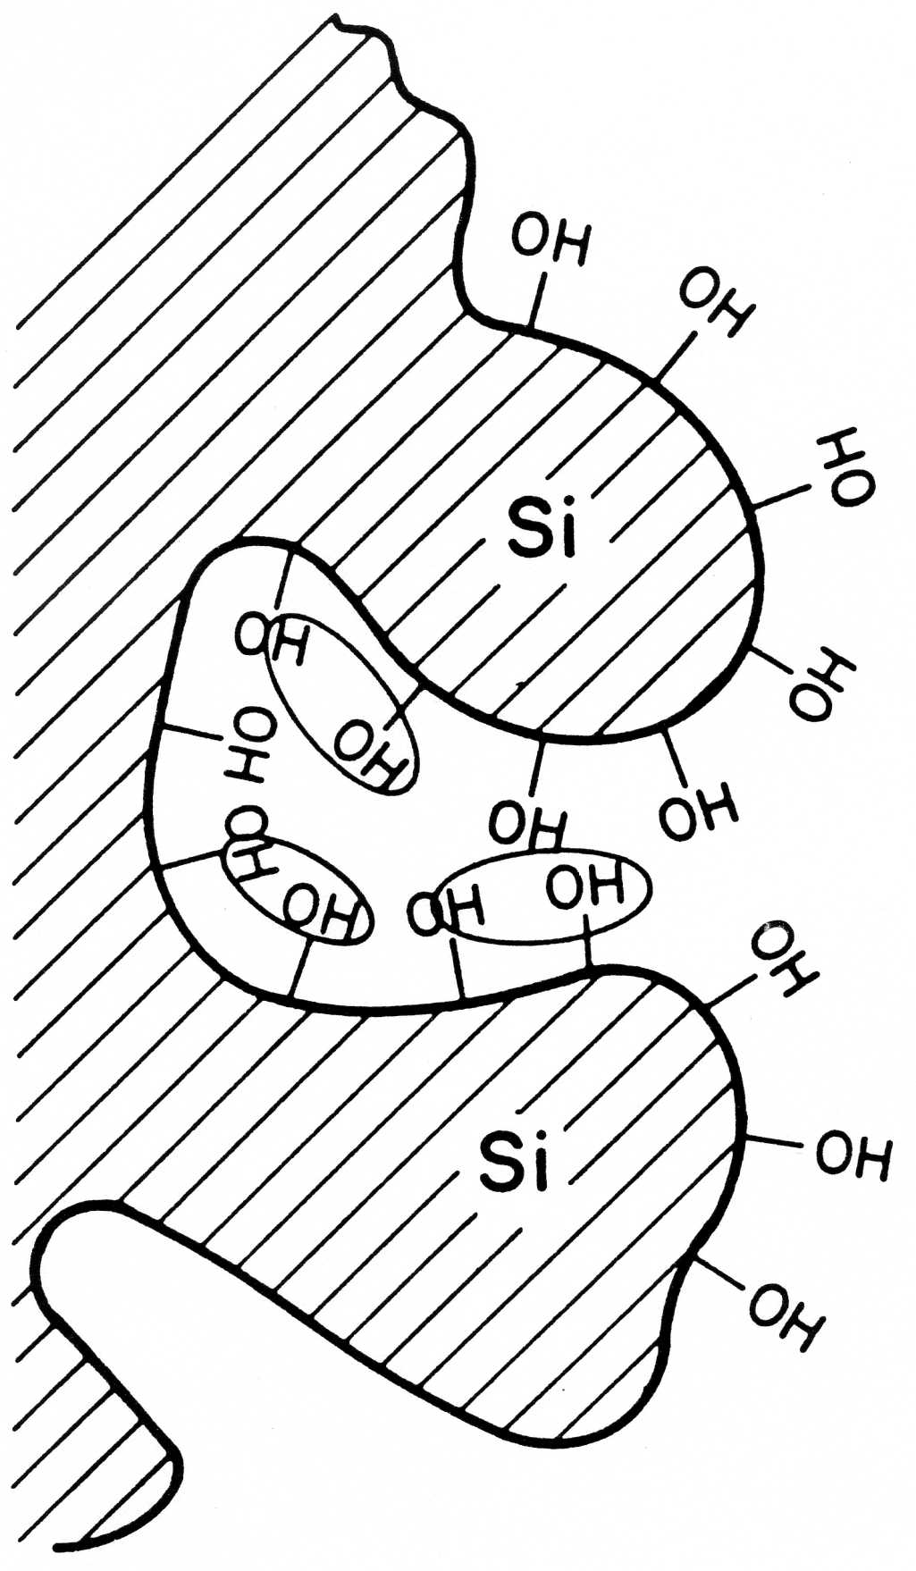
HPLC
da R.W.Yost, L.S. Ettre, R.D. Conlon, Introduzione pratica alla cromatografia in fase liquida (HPLC), Morgan ed.

Slide 39
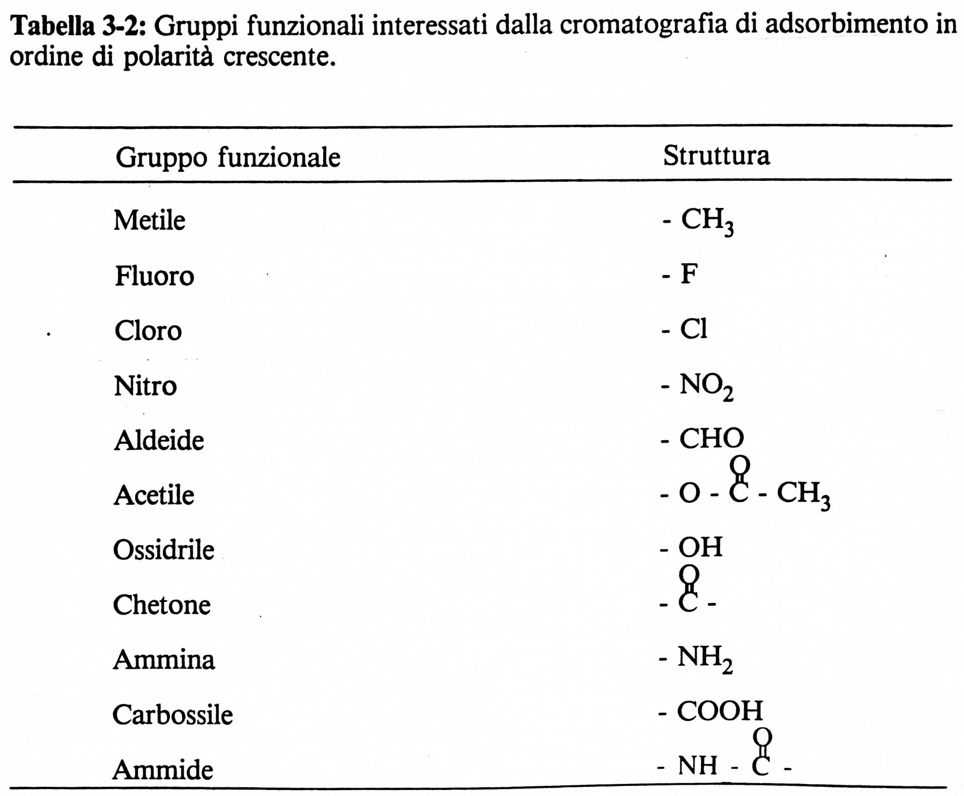
da R.W.Yost, L.S. Ettre, R.D. Conlon, Introduzione pratica alla cromatografia in fase liquida (HPLC), Morgan ed.

Slide 40
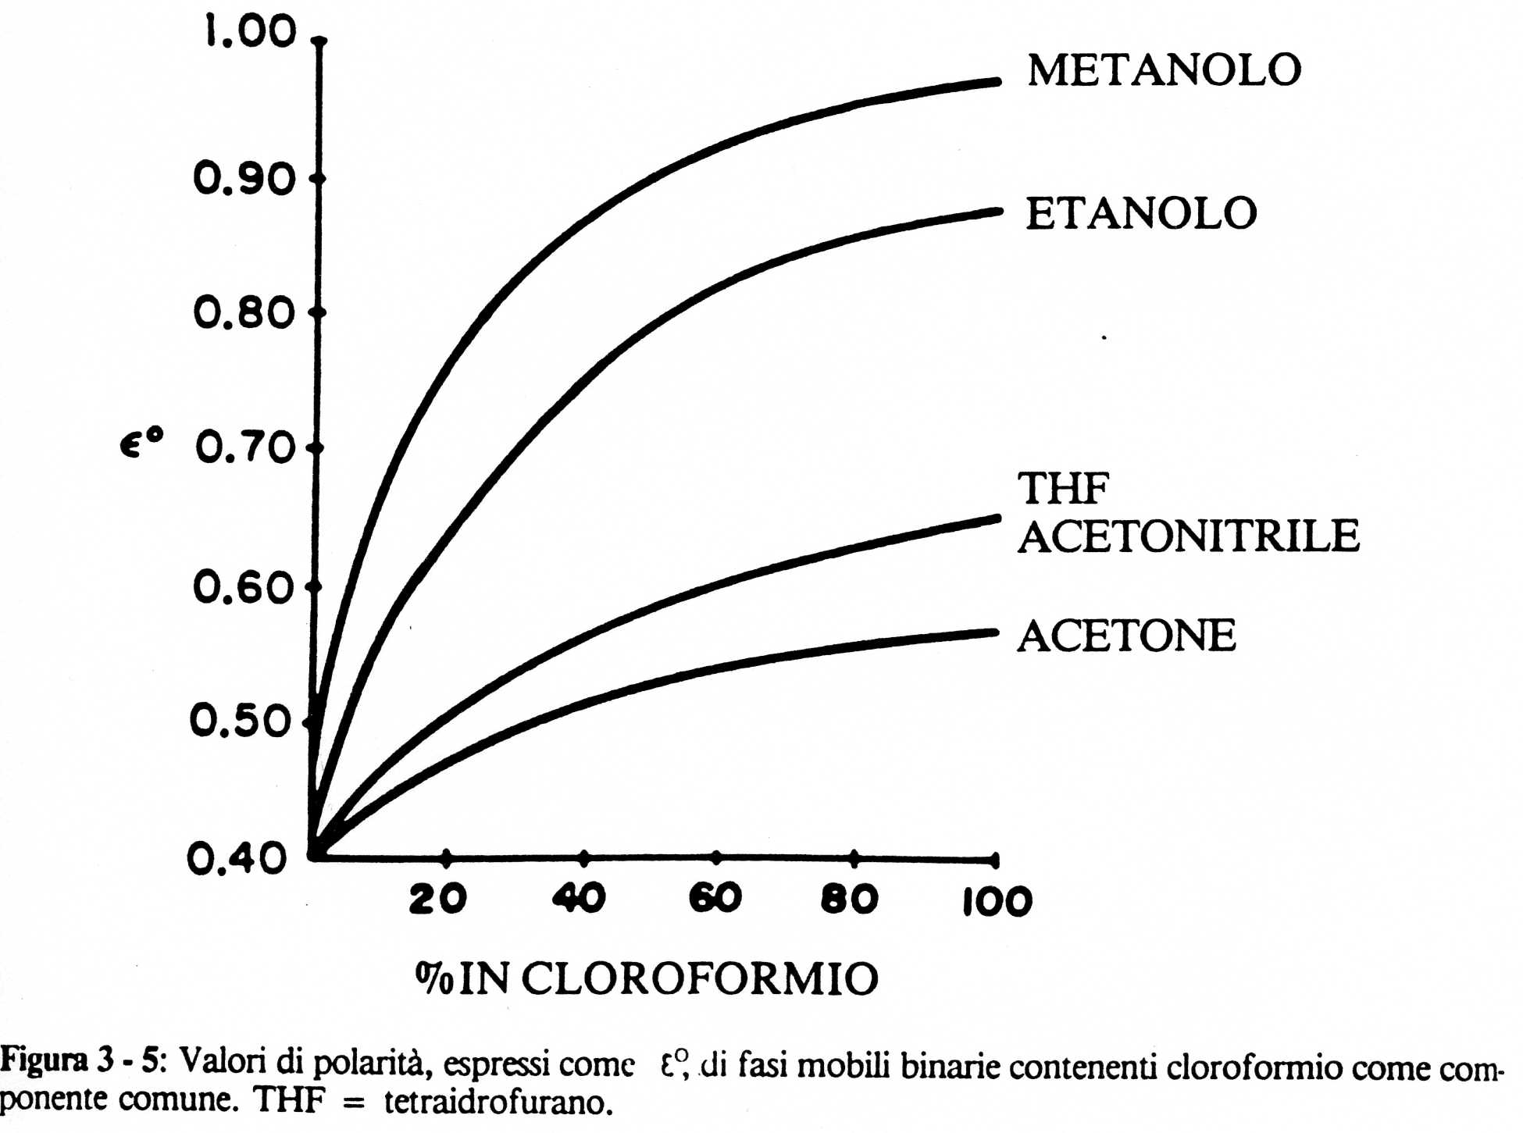
HPLC
da R.W.Yost, L.S. Ettre, R.D. Conlon, Introduzione pratica alla cromatografia in fase liquida (HPLC), Morgan ed.

Slide 41
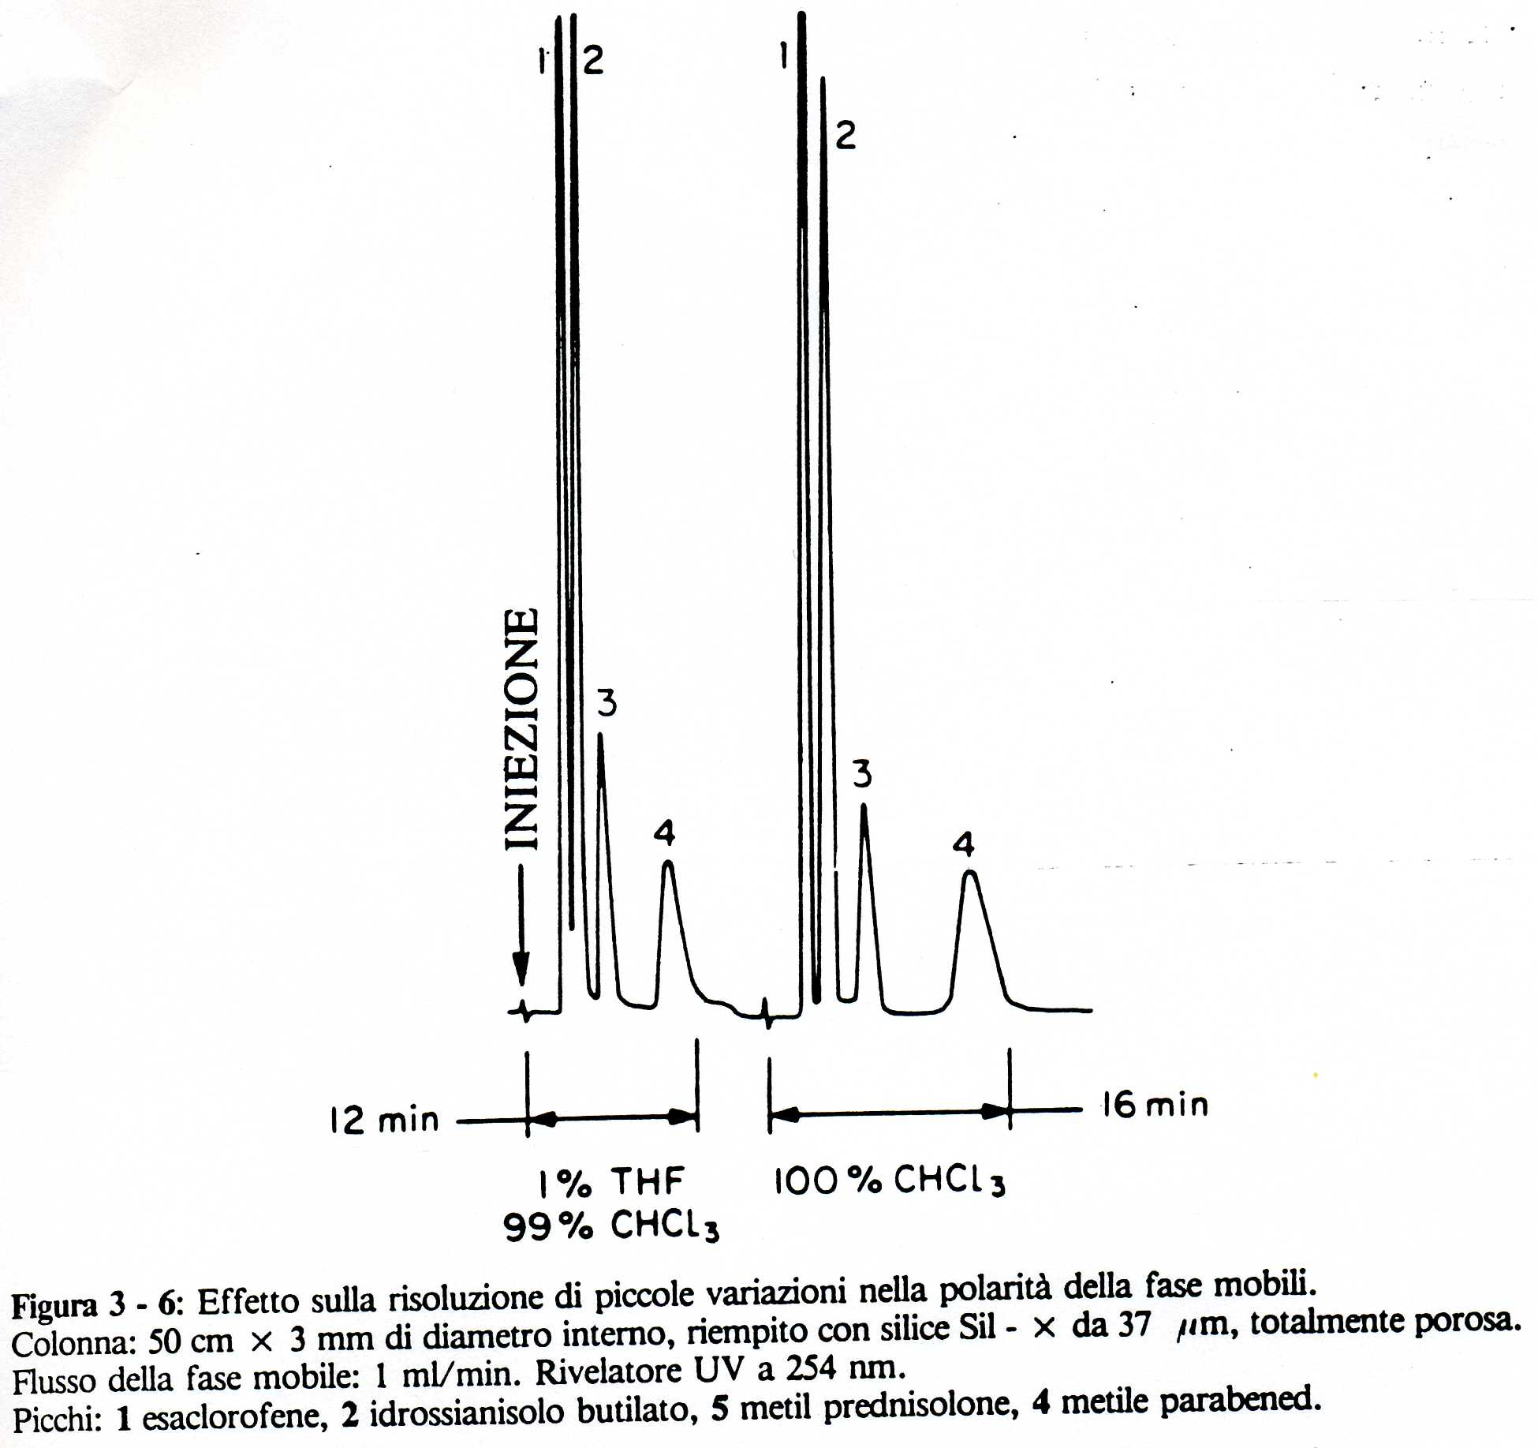
da R.W.Yost, L.S. Ettre, R.D. Conlon, Introduzione pratica alla cromatografia in fase liquida (HPLC), Morgan ed.

Slide 42
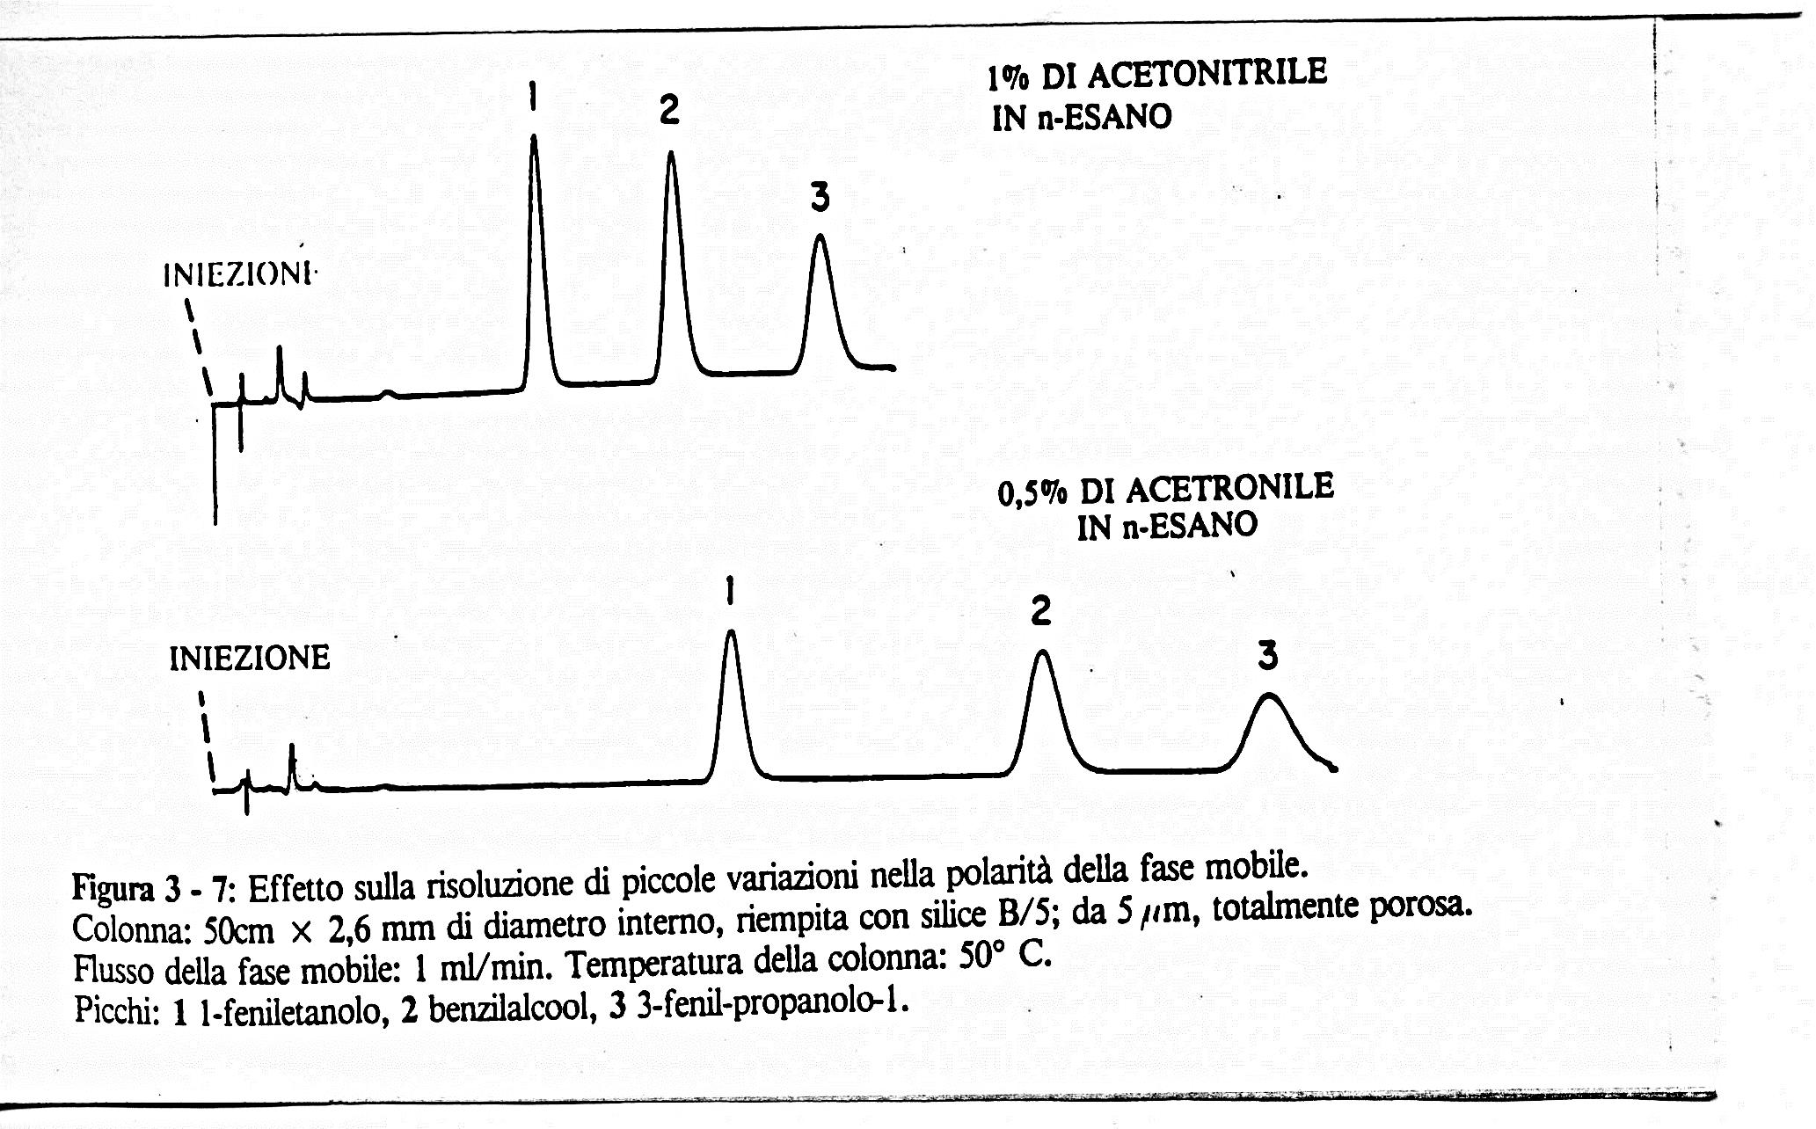
da R.W.Yost, L.S. Ettre, R.D. Conlon, Introduzione pratica alla cromatografia in fase liquida (HPLC), Morgan ed.

Slide 43
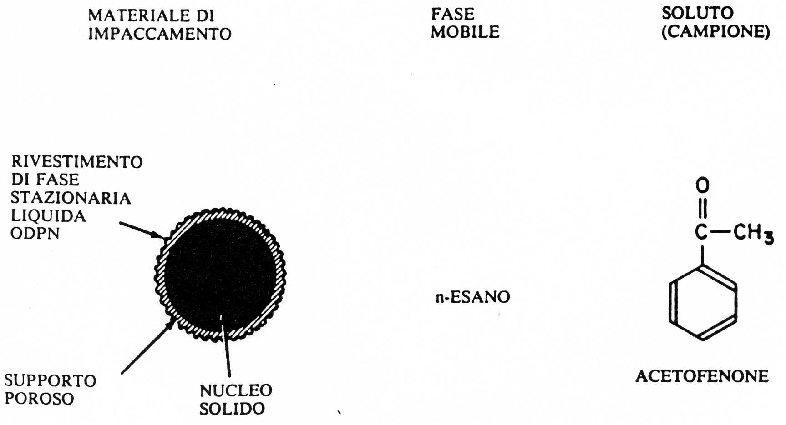
HPLC
da R.W.Yost, L.S. Ettre, R.D. Conlon, Introduzione pratica alla cromatografia in fase liquida (HPLC), Morgan ed.

Slide 44
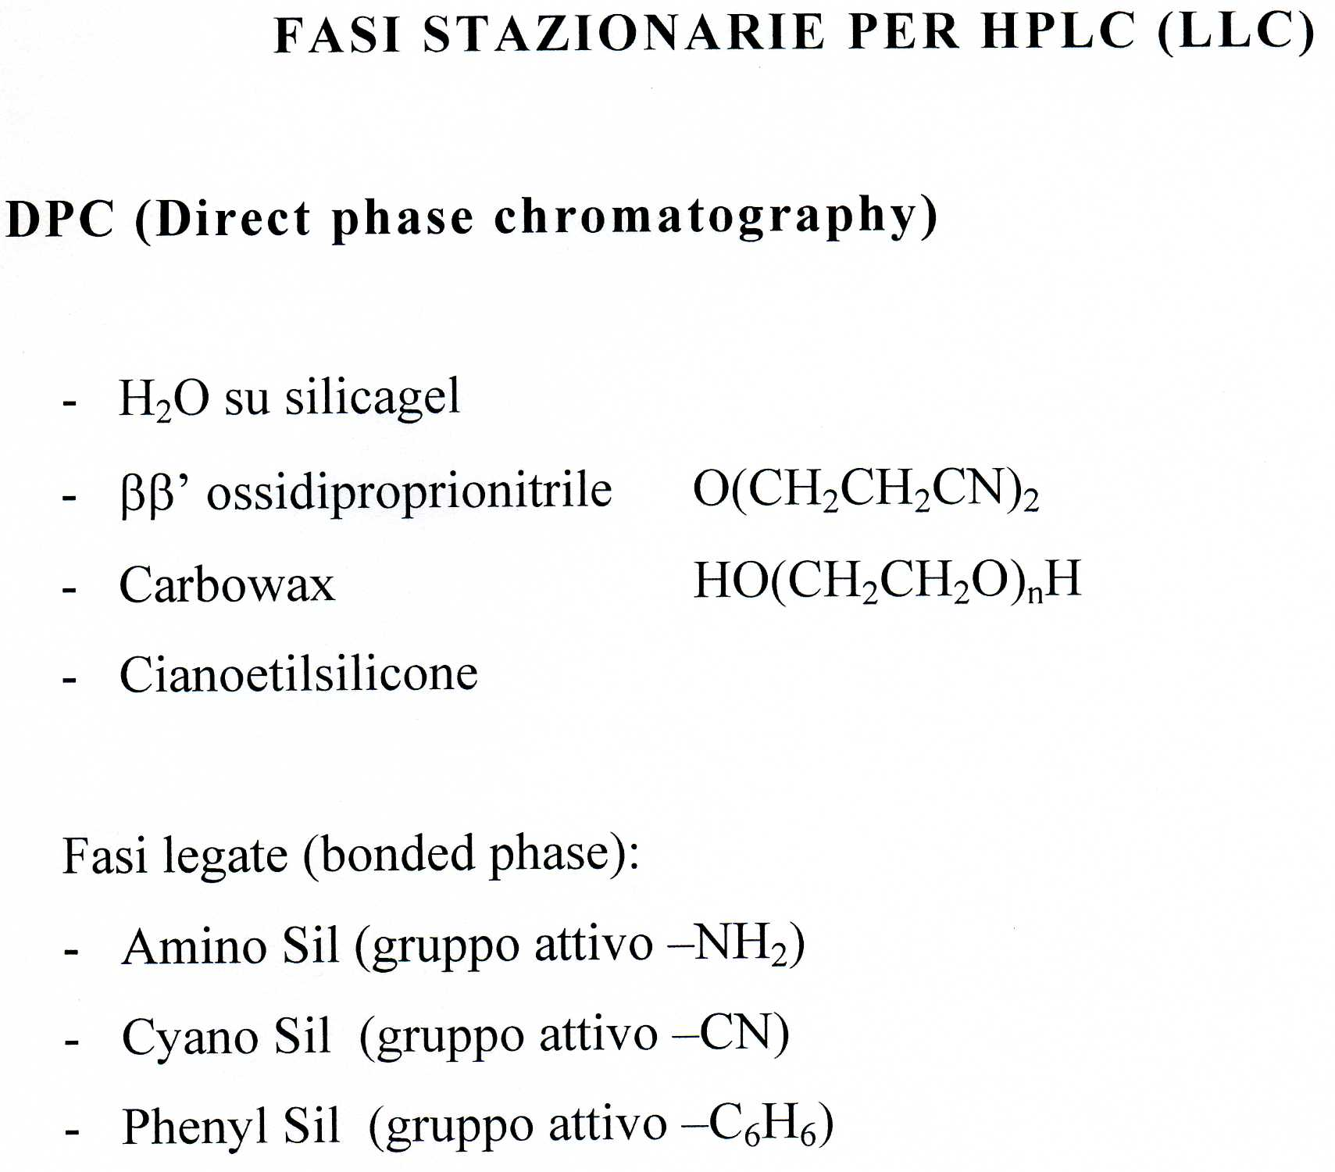

Slide 45
HPLC

Slide 46
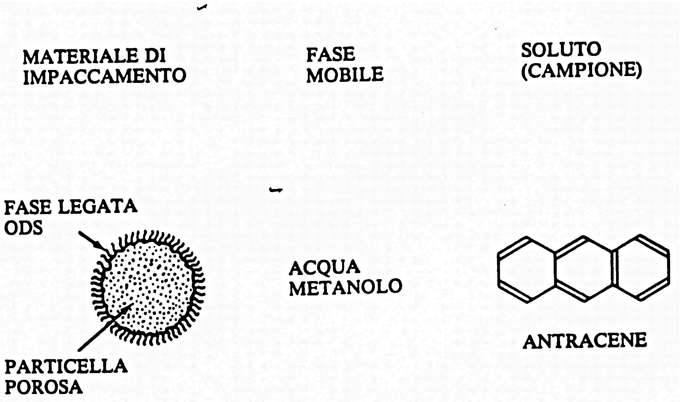
HPLC
da R.W.Yost, L.S. Ettre, R.D. Conlon, Introduzione pratica alla cromatografia in fase liquida (HPLC), Morgan ed.

Slide 47
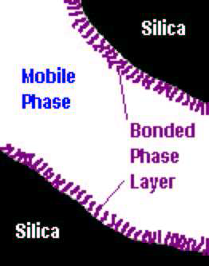
HPLC
Nelle colonne per HPLC in “Fase Inversa” la fase stazionaria più utilizzata è composta da particelle di silice derivatizzata con catene ad 8 o 18 atomi di carbonio
La particella di silice possiede una grande area superficiale fuori e dentro la particella
La superficie delle particelle (internamente ed esternamente) è ricoperta da uno strato di molecole organiche chimicamente legate alla superficie della silice

Slide 48
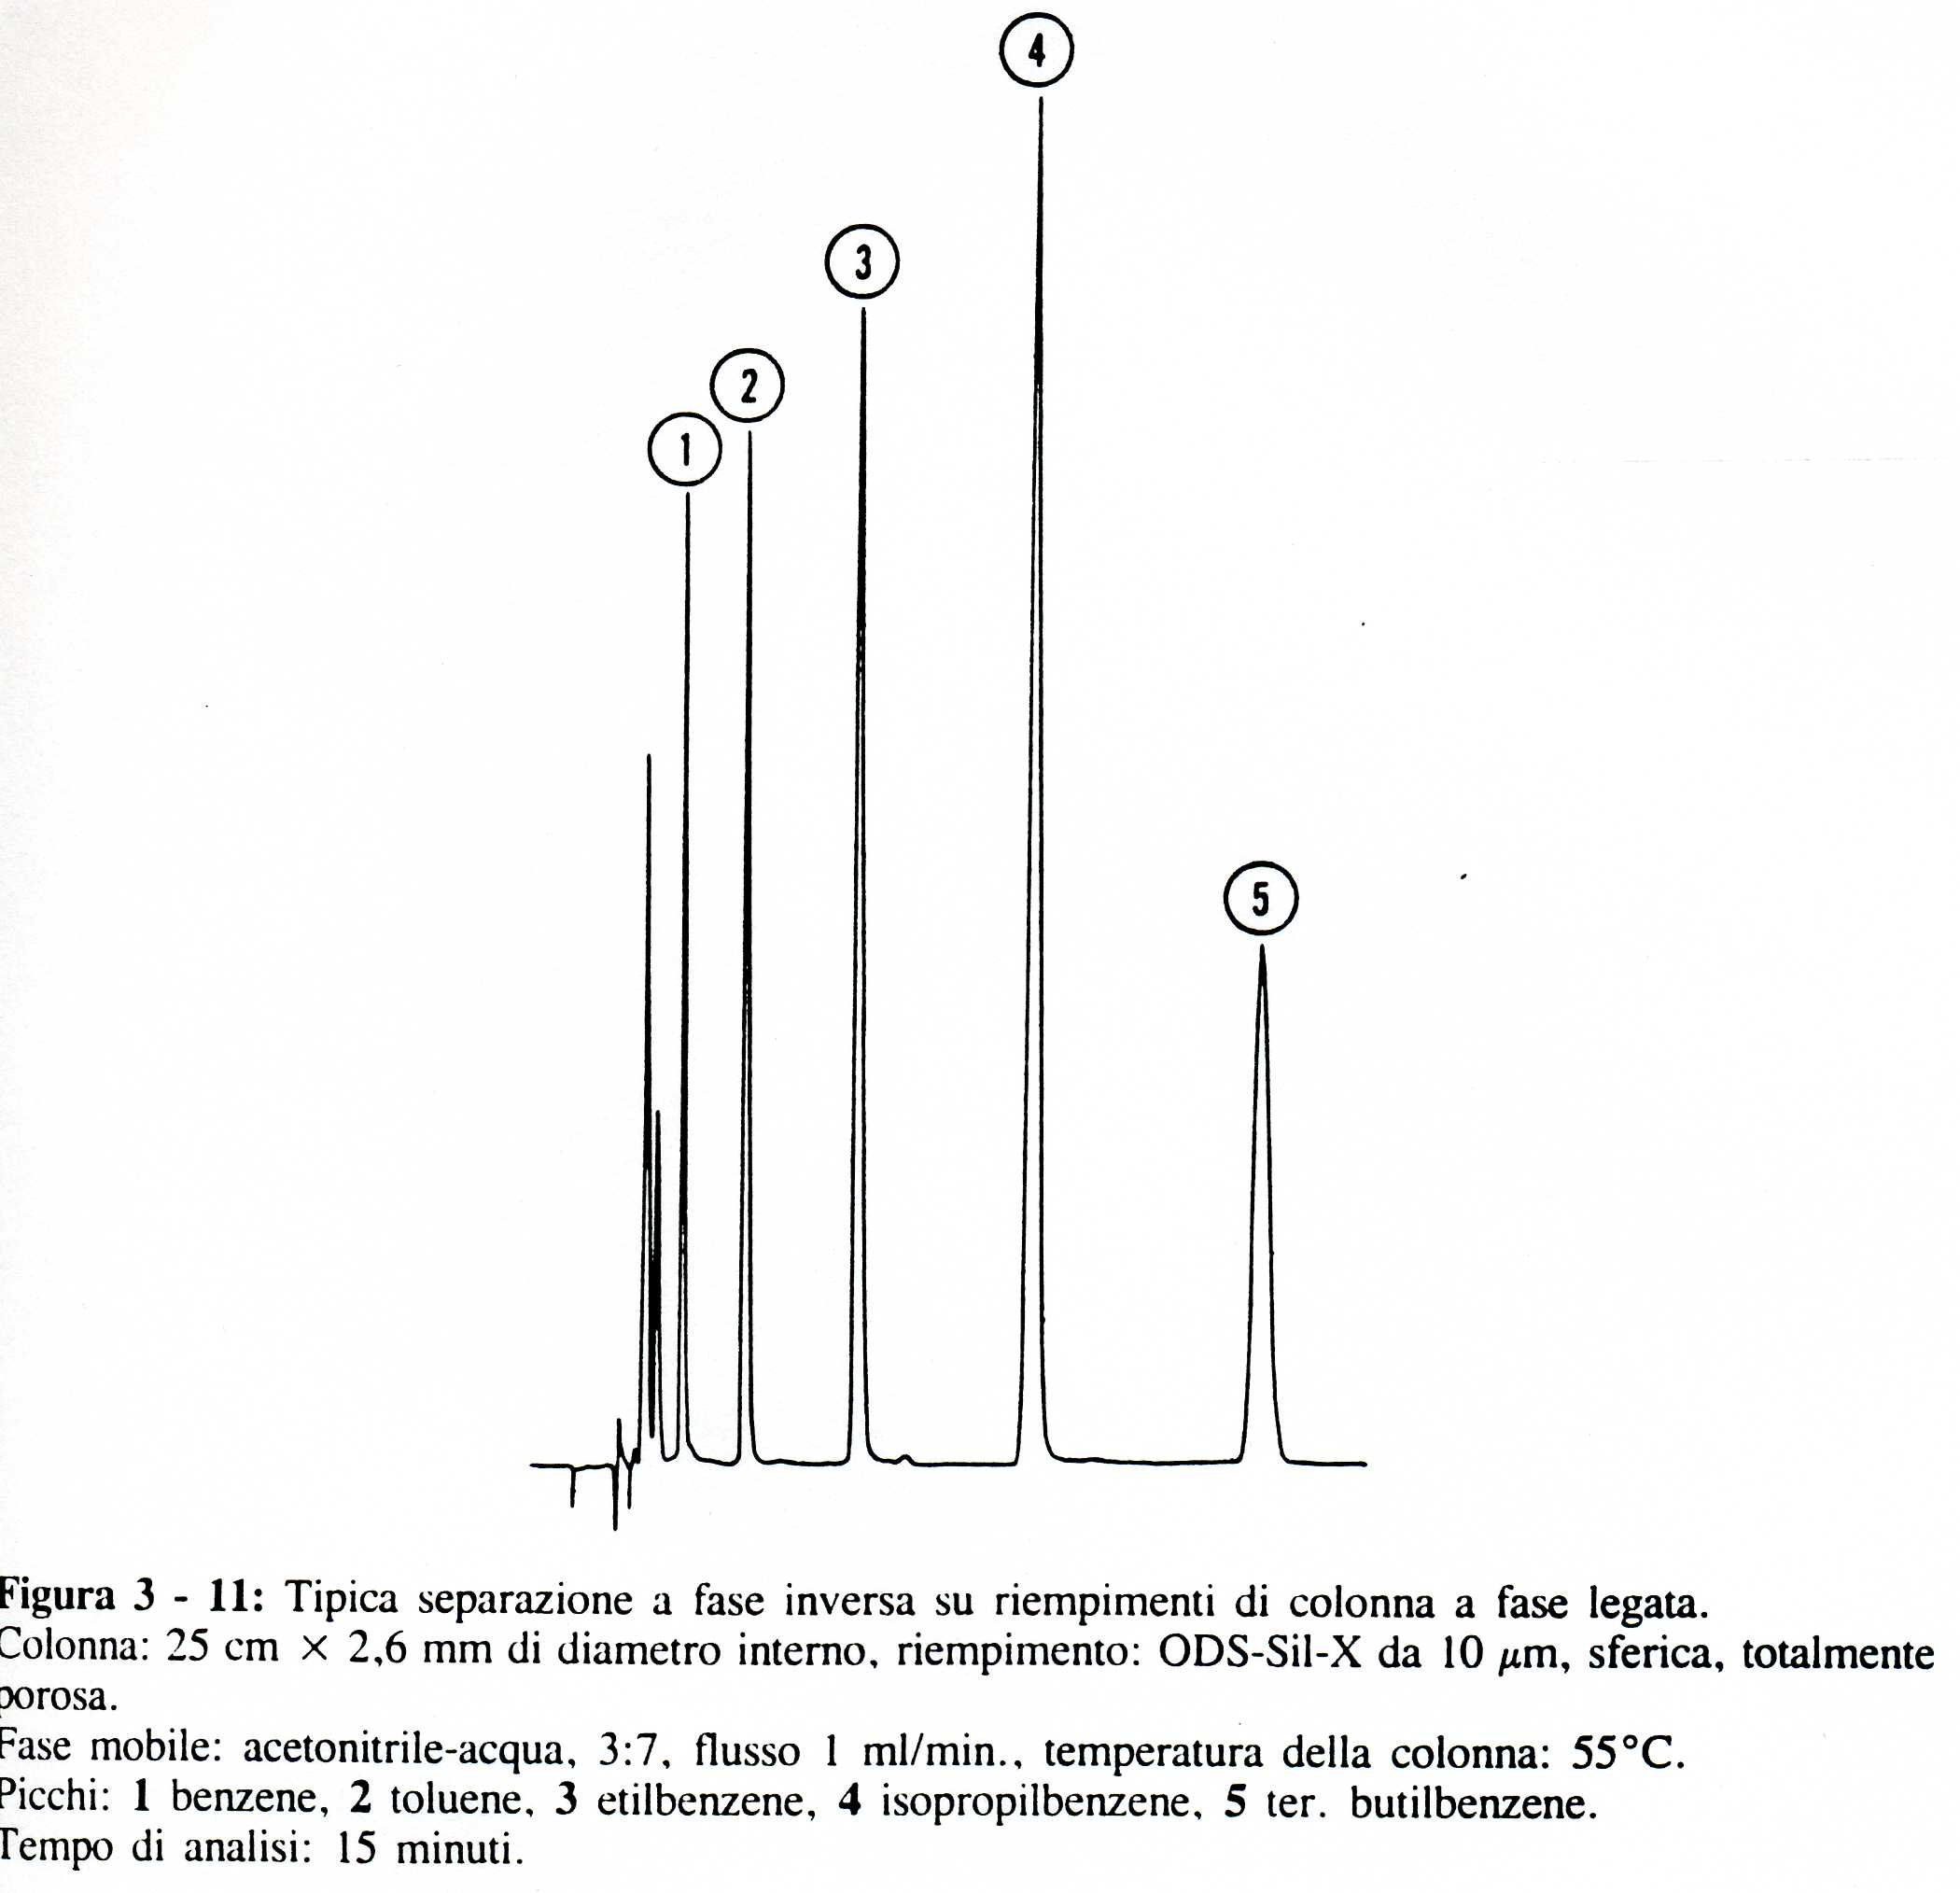
da R.W.Yost, L.S. Ettre, R.D. Conlon, Introduzione pratica alla cromatografia in fase liquida (HPLC), Morgan ed.

Slide 49
HPLC
Il detector misura la concentrazione del campione nel momento in cui esce dalla colonna e passa attraverso la sua cella a flusso
Quando la cella viene attraversata solamente dalla fase mobile, viene registrato un segnale costante detto linea di base del cromatogramma o del detector
Quando assieme alla fase mobile vi è un composto, il detector risponde dando un aumento della sua risposta che viene poi tradotta in segnale grafico (picco cromatografico)

Slide 50
HPLC
Il detector più usato in HPLC è quello spettrofotometrico, comunemente chiamato UV o UV-VISIBILE
Oltre al detector UV a lunghezza d’onda fissa (254 nm), oggi vengono utilizzati principalmente due tipi di detector UV:
1) A lunghezza d’onda variabile, comunemente chiamato “UV”
2) A serie di fotodiodi, detto comunemente “Diode Array”

Slide 51
HPLC
Il detector UV a lunghezza d’onda variabile usa un
monocromatore (fenditura e reticolo) per selezionare una
lunghezza d’onda della luce da far passare attraverso la cella a
flusso

Slide 52
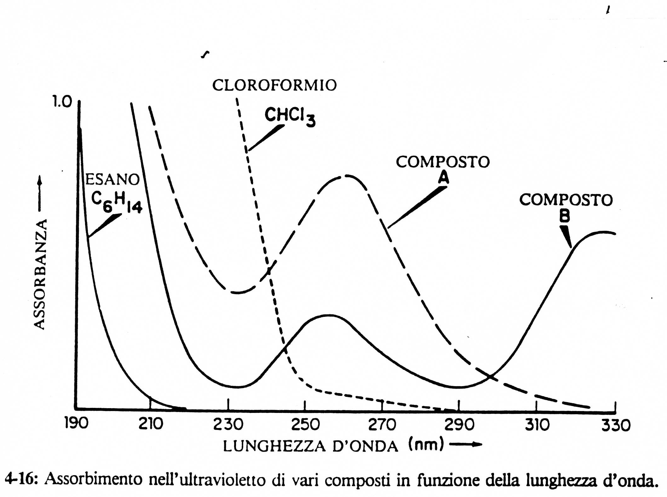
da R.W.Yost, L.S. Ettre, R.D. Conlon, Introduzione pratica alla cromatografia in fase liquida (HPLC), Morgan ed.

Slide 53
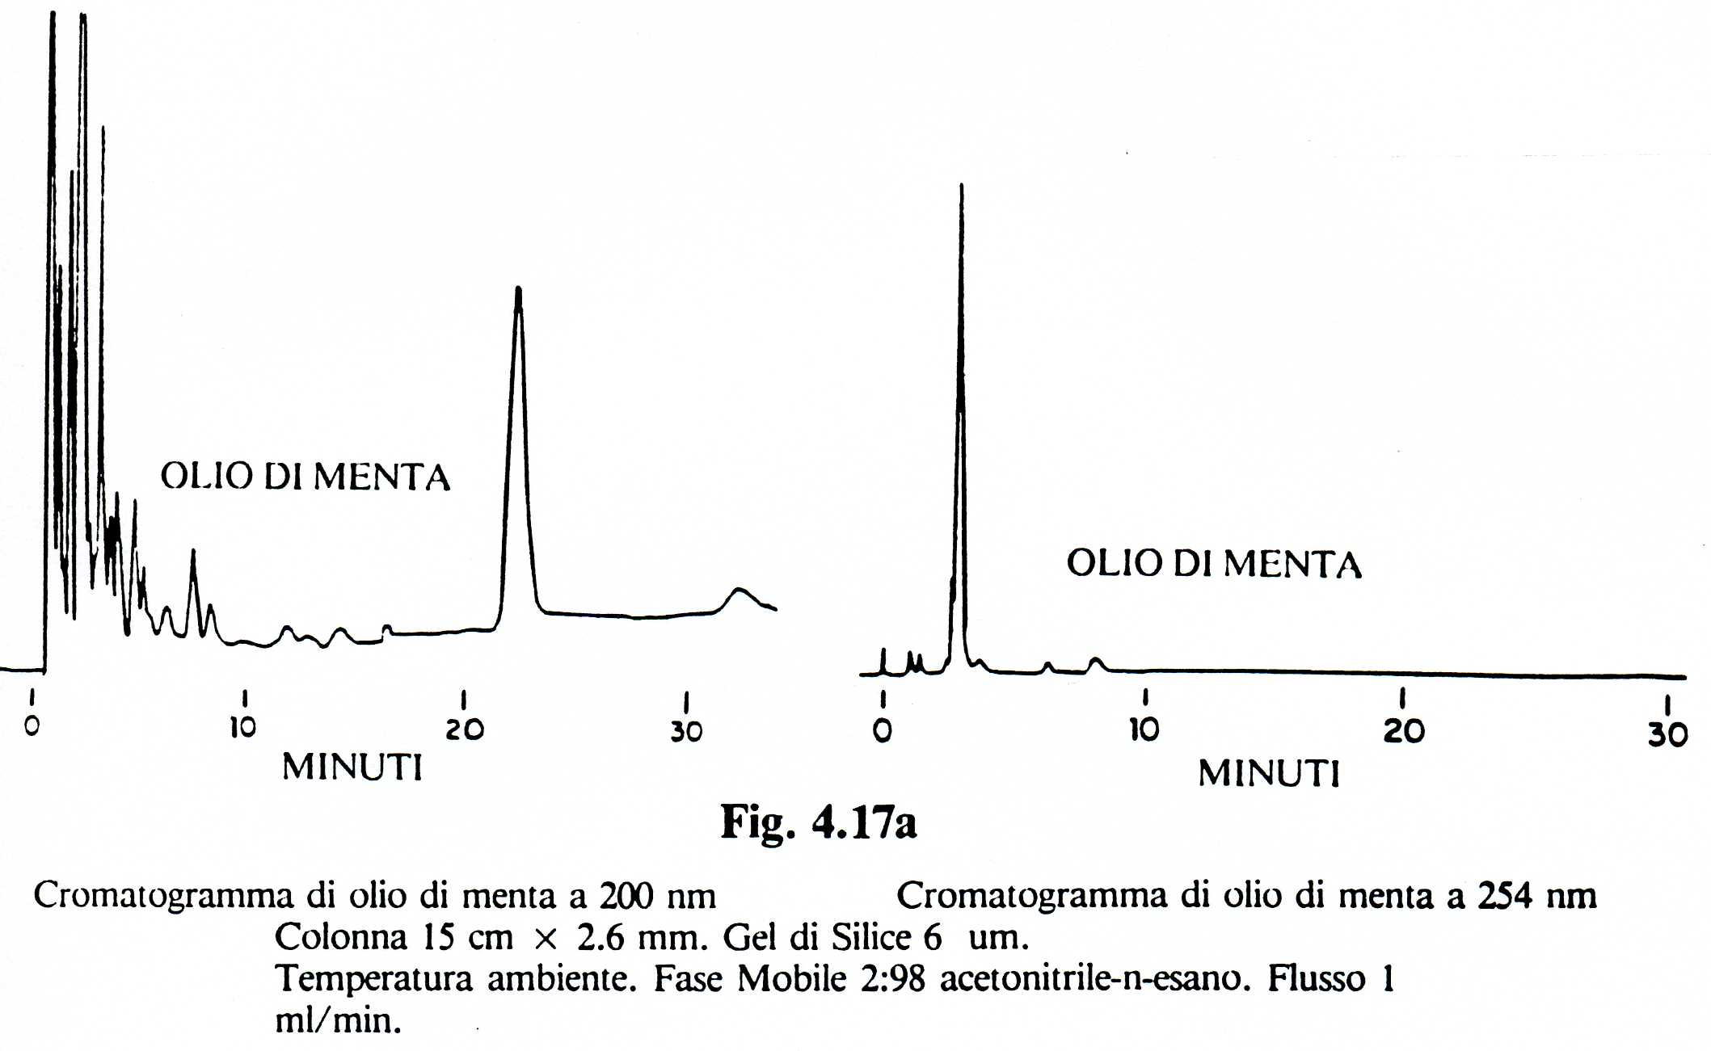
HPLC
da R.W.Yost, L.S. Ettre, R.D. Conlon, Introduzione pratica alla cromatografia in fase liquida (HPLC), Morgan ed.

Slide 54
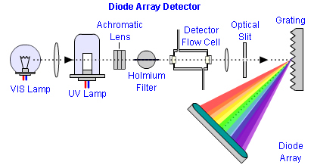
HPLC
Nel detector a serie di fotodiodi tutte le lunghezze d’onda della luce passano attraverso la cella a flusso, poi ogni lunghezza
d’onda viene focalizzata su singoli sensori

Slide 55
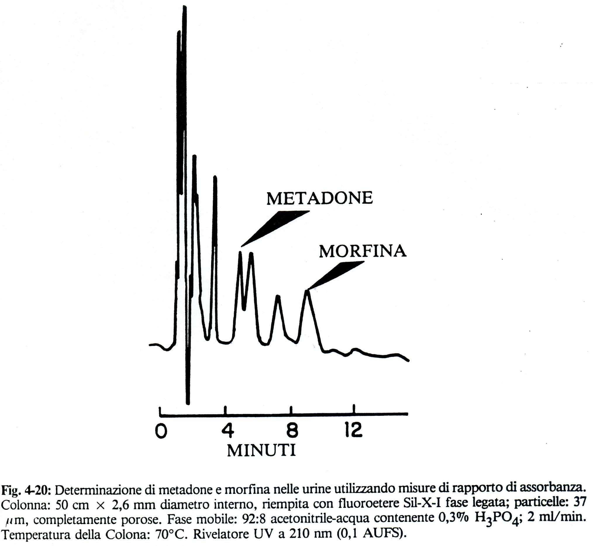
da R.W.Yost, L.S. Ettre, R.D. Conlon, Introduzione pratica alla cromatografia in fase liquida (HPLC), Morgan ed.

Slide 56
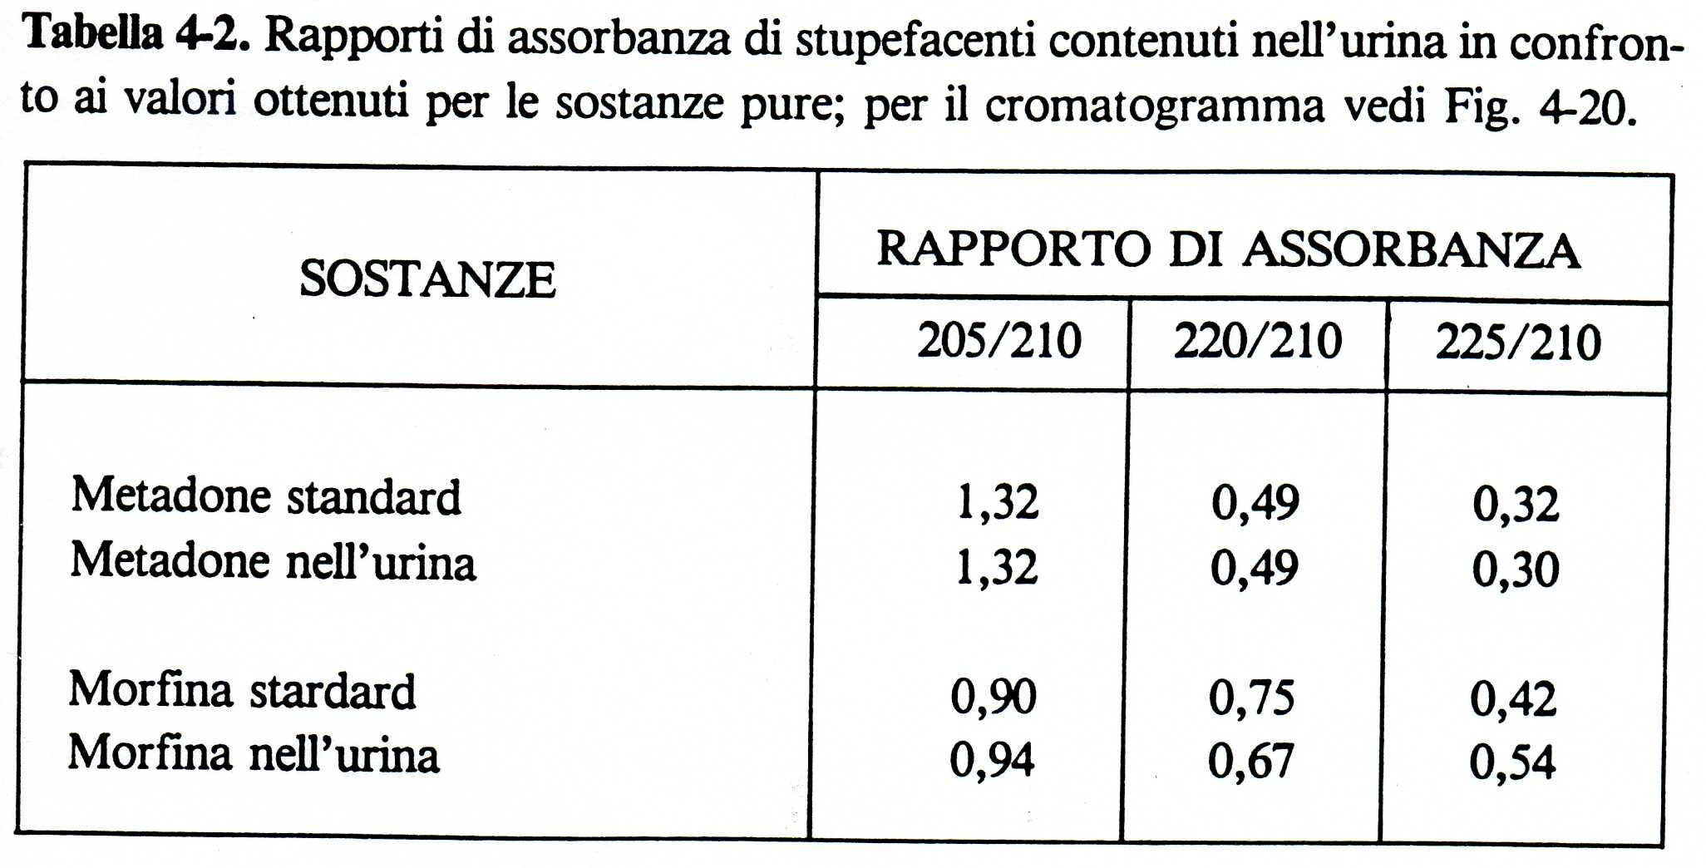
HPLC
da R.W.Yost, L.S. Ettre, R.D. Conlon, Introduzione pratica alla cromatografia in fase liquida (HPLC), Morgan ed.

Slide 57
HRGC
La Gascromatografia è una tecnica analitica utile per separare componenti di miscele complesse, distribuiti fra una fase mobile gassosa (carrier) ed una fase stazionaria
La fase stazionaria può essere costituita da un liquido o da un solido
I movimenti cinetici delle molecole fanno si che vi sia un continuo scambio di molecole di soluto fra le due fasi
Se un particolare soluto, si distribuisce prevalentemente nella fase gassosa, le molecole passeranno la maggior parte del loro tempo
nel carrier e si muoveranno più velocemente rispetto ad altri soluti che invece sono maggiormente trattenuti dalla fase stazionaria

Slide 58
HRGC
Per una data specie, il rapporto fra il tempo speso nella fase
mobile e quello speso nella fase stazionaria, è uguale al rapporto
delle concentrazioni in queste fasi, conosciuto come coefficiente
di ripartizione
Le forze che permettono la migrazione del soluto sono dovute al
movimento del gas di trasporto, mentre le forze che tendono a
trattenere il soluto sono date dall’affinità per la fase stazionaria
La combinazione di queste forze produce la separazione.
I detector gascromatografici, rilevano i vapori di soluto appena
essi emergono dalla colonna e interagiscono con esso.
Il detector converte questa interazione in segnale elettrico che
viene inviato ad un elaboratore (registratore, computer)
L’area o l’altezza di questo segnale viene riportata su un grafico
contro il tempo d’analisi (a partire dal momento in cui il campione
è stato iniettato), e viene generato un cromatogramma

Slide 59
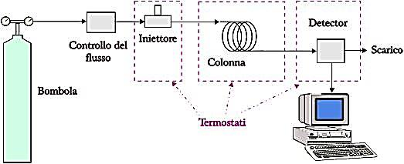
HRGC
I componenti basilari di un gascromatografo sono: il gas di trasporto (carrier), l’iniettore, la camera termostatata (forno o oven), la colonna, il rivelatore (detector) ed il registratore

Slide 60
HRGC
Il carrier
Il gas di trasporto deve essere chimicamente inerte. I gas più comunemente usati sono l’Elio, l’Argon, l’Azoto e l’Idrogeno.
Iniettore
Il più comune metodo di introduzione del campione è quello che prevede l’utilizzo di una microsiringa che introduce il campione in una camera di vaporizzazione posta in testa alla colonna
La temperatura dell’iniettore è in genere 50°C più alta rispetto alla temperatura di ebollizione del componente meno volatile presente
nella miscela da analizzare

Slide 61
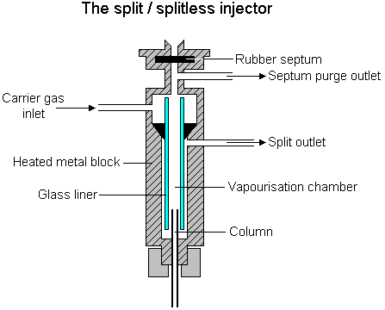
HRGC

Slide 62
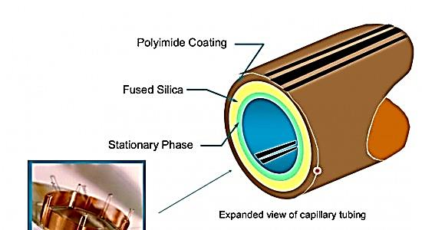
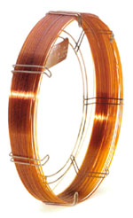
HRGC
I moderni gascromatografi utilizzano colonne capillari. Sono formate da lunghi tubicini (capillari) di silice fusa con diametro interno di pochi decimi di millimetro

Slide 63
HRGC
Nelle colonne capillari, la fase stazionaria è generalmente supportata dalle pareti interne del tubicino capillare; lo spessore del film liquido è generalmente compreso tra 0.1 μm e 3 μm
La fase stazionaria liquida deve avere particolari caratteristiche:
bassa volatilità, stabilità termica, inerzia chimica e capacità di interagire con i soluti per dare una buona separazione

Slide 64
HRGC
Oven
Per poter ottenere risultati precisi e ripetibili, la temperatura del forno deve poter essere controllata con la precisione del decimo di grado
Per una determinata analisi la temperatura ottimale della colonna dipende dal punto di ebollizione del campione
Se abbiamo una miscela di composti aventi punti di ebollizione molto differenti tra loro, allora dobbiamo usare una programmata termica
La temperatura della colonna verrà aumentata continuamente o per steps man mano che la separazione procede

Slide 65
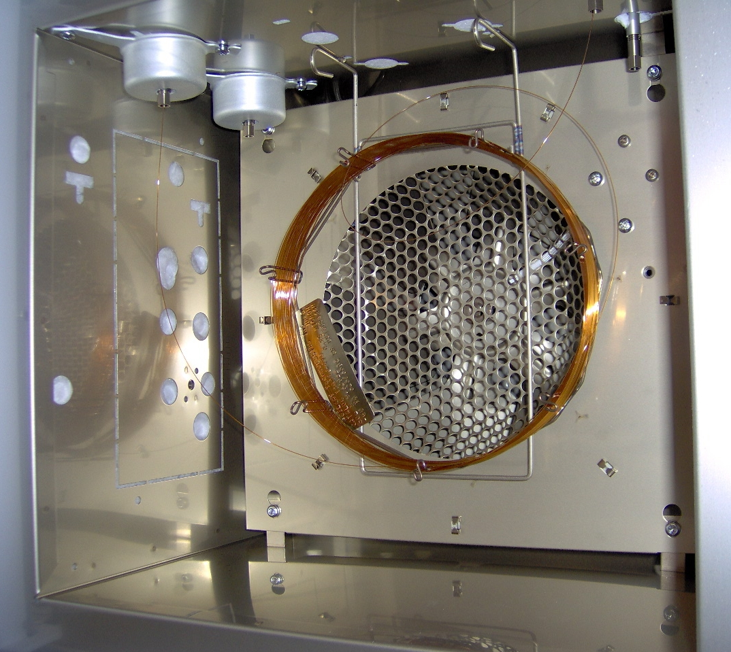
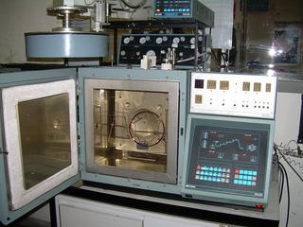
HRGC

Slide 66
HRGC
Le caratteristiche principali per valutare la risposta di un detector sono: sensibilità, selettività, range dinamico, stabilità e ripetibilità
F.I.D.

